Slide 1
Составы газов.
Продукты разделения и переработки природных газов
Лекция 2
emyu@tpu.ru
https://portal.tpu.ru/SHARED/e/EMYU/
https://us02web.zoom.us/j/6111307161?pwd=NjFYUEs1MkZiT0cxTmdwZVhvOGhTQT09
Лектор – к.т.н., доцент ОХИ Юрьев Е.М.

Slide 2

Продукция установок комплексной подготовки газа.
Требования к продукции

Slide 3

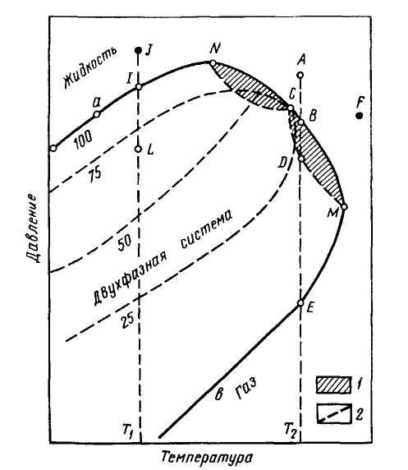
Состав и свойства газа и газового конденсата.
Фазовая диаграмма смеси углеводородов
Точка N: криконденбара – максимальное давление, при котором жидкость и пар могут сосуществовать в равновесии.
Точка М: крикондентерма – максимальная температура, при которой жидкость и пар могут сосуществовать в равновесии.
Заштрихованная область NCBMD: Ретроградные области:
  В области CBMD газ конденсируется при снижении давления – ретроградная конденсация.
  В области NC при понижении температуры происходит испарение жидкости – ретроградное испарение.
Линии качества: эти линии показывают постоянные молярные проценты жидкости или пара, которые пересекаются в критической точке C Кривая точки насыщения соответствует 0 % пара, а кривая точки росы – 100 % пара.
3
Notes:
Поведение резервуара
Резервуар — это «склад», из которого забирается жидкость для операций добычи и переработки. Знание фазового поведения необходимо для разумного развития месторождения.
На рис. 4.10 приведены примеры фазовых диаграмм для залежей сухого газа, влажного газа, газового конденсата, летучей нефти и мазута. Диаграммы фазовых состояний для каждого типа резервуаров различны из-за различного состава. Это отражено на рис. 4.10.
На Рисунке 4.1 1 приведен пример фазовой диаграммы для мазутного коллектора (низкий газовый фактор (ГФ)). Показано начальное пластовое давление. Вертикальная пунктирная линия представляет снижение пластового давления при постоянной температуре. Изогнутая линия представляет изменения давления и температуры, происходящие в стволе скважины и через штуцер. Точка, помеченная «Условия сепаратора», представляет собой вход в производственный сепаратор первой ступени.
Пластовая температура значительно ниже критической температуры. При начальных пластовых условиях пласт недонасыщен. В резервуаре не будет образовываться пар, пока давление не достигнет точки насыщения. Любое дополнительное снижение давления приведет к выходу пара из резервуара.
Пример фазовой диаграммы для резервуара летучей нефти (более высокий газовый фактор) представлен на рисунке 4.12.
Как и в пласте мазута, пластовая температура также ниже критической температуры. Нефть может быть светлее, но цвет не является надежным индикатором типа пласта. И снова в пласте не образуется пар до тех пор, пока не будет достигнуто давление насыщения, хотя пар образуется в стволе скважины, как показано на рисунке.
Пример фазовой диаграммы для газоконденсатного резервуара показан на рисунке 4.13. Пластовая температура находится между критической и крикондентермной температурами. Когда пластовое давление достигает точки росы, происходит ретроградная конденсация. Первоначально большая часть этой конденсации происходит около ствола скважины, так как именно там происходит большая часть падения пластового давления. Большая часть, если не вся, этой жидкости будет неизвлекаема, так как она удерживается в порах породы капиллярными силами. Кроме того, по мере увеличения количества конденсированной жидкости может снижаться добыча газа. На расход газа и жидкости будет влиять относительная проницаемость породы, которая, в свою очередь, является функцией свойств породы, а также насыщенности газом и жидкостью.
Резервуары газоконденсата иногда циклически используются для максимального извлечения жидкости перед продувкой для извлечения газа. Цикличность относится к процессу обратной закачки сепараторного газа обратно в пласт для поддержания пластового давления выше точки росы.
Решение о циклировании или продувке газоконденсатного резервуара является экономически выгодным. В целом, чем беднее состав пластового флюида (меньше C7+), тем более вероятно, что при разработке будет принято решение о продувке пласта.
Два примера фазовых диаграмм для резервуаров с истинным газом показаны на рисунке 4. 14. Температура резервуара выше, чем температура крикондентерма. Ни при каком давлении в пласте не будет образовываться жидкий углеводород. Если условия сепаратора находятся внутри фазовой оболочки, некоторое количество жидкости будет образовываться в стволе скважины и выходить на поверхность. Если в производственном сепараторе нет жидких углеводородов, эти резервуары часто называют резервуарами «сухого газа». Если в сепараторе присутствуют жидкие углеводороды, часто используется термин резервуары «влажного газа».
Для коллектора с мазутом участок кривой точки насыщения — это все, что требуется для оценки вариантов разработки. Для коллекторов, которые могут быть летучими нефтью, газовым конденсатом или газом, может потребоваться определение характеристик верхней части фазовой диаграммы, включая критическую точку, криконденбар и крикондентерм. Одной из наиболее распространенных ошибок является невозможность получить репрезентативные пробы пластовых флюидов и впоследствии строить планы разработки на неверной информации.
Другим индикатором типа коллектора являются концентрации гептанов плюс в пластовом флюиде и начальные газонефтяные отношения, как показано на рис. 4. 15(4,4J). пластовое давление снижается (точка росы или точка насыщения).

Slide 4
Состав и свойства газа и газового конденсата.
Фазовая диаграмма смеси углеводородов
Линия а: Линия кипящей жидкости (линия точек пузырька, bubblepoint) – температура при данном давлении, при которой образуется первый пузырек пара.
Линия в: Линия насыщенного пара (линия точек росы, dewpoint) – это температура при постоянном давлении, при которой образуется первая капля жидкости.
Точка С: Критическая точка – точка, расположенная на пересечении линий пузырька и точки росы. По мере приближения к критической точке свойства паровой и жидкой фаз становятся равными, в результате чего выше критической точки имеет место только одна фаза: сверхкритическая жидкость (сверхкритический флюид).
4
Notes:
Поведение резервуара
Резервуар — это «склад», из которого забирается жидкость для операций добычи и переработки. Знание фазового поведения необходимо для разумного развития месторождения.
На рис. 4.10 приведены примеры фазовых диаграмм для залежей сухого газа, влажного газа, газового конденсата, летучей нефти и мазута. Диаграммы фазовых состояний для каждого типа резервуаров различны из-за различного состава. Это отражено на рис. 4.10.
На Рисунке 4.1 1 приведен пример фазовой диаграммы для мазутного коллектора (низкий газовый фактор (ГФ)). Показано начальное пластовое давление. Вертикальная пунктирная линия представляет снижение пластового давления при постоянной температуре. Изогнутая линия представляет изменения давления и температуры, происходящие в стволе скважины и через штуцер. Точка, помеченная «Условия сепаратора», представляет собой вход в производственный сепаратор первой ступени.
Пластовая температура значительно ниже критической температуры. При начальных пластовых условиях пласт недонасыщен. В резервуаре не будет образовываться пар, пока давление не достигнет точки насыщения. Любое дополнительное снижение давления приведет к выходу пара из резервуара.
Пример фазовой диаграммы для резервуара летучей нефти (более высокий газовый фактор) представлен на рисунке 4.12.
Как и в пласте мазута, пластовая температура также ниже критической температуры. Нефть может быть светлее, но цвет не является надежным индикатором типа пласта. И снова в пласте не образуется пар до тех пор, пока не будет достигнуто давление насыщения, хотя пар образуется в стволе скважины, как показано на рисунке.
Пример фазовой диаграммы для газоконденсатного резервуара показан на рисунке 4.13. Пластовая температура находится между критической и крикондентермной температурами. Когда пластовое давление достигает точки росы, происходит ретроградная конденсация. Первоначально большая часть этой конденсации происходит около ствола скважины, так как именно там происходит большая часть падения пластового давления. Большая часть, если не вся, этой жидкости будет неизвлекаема, так как она удерживается в порах породы капиллярными силами. Кроме того, по мере увеличения количества конденсированной жидкости может снижаться добыча газа. На расход газа и жидкости будет влиять относительная проницаемость породы, которая, в свою очередь, является функцией свойств породы, а также насыщенности газом и жидкостью.
Резервуары газоконденсата иногда циклически используются для максимального извлечения жидкости перед продувкой для извлечения газа. Цикличность относится к процессу обратной закачки сепараторного газа обратно в пласт для поддержания пластового давления выше точки росы.
Решение о циклировании или продувке газоконденсатного резервуара является экономически выгодным. В целом, чем беднее состав пластового флюида (меньше C7+), тем более вероятно, что при разработке будет принято решение о продувке пласта.
Два примера фазовых диаграмм для резервуаров с истинным газом показаны на рисунке 4. 14. Температура резервуара выше, чем температура крикондентерма. Ни при каком давлении в пласте не будет образовываться жидкий углеводород. Если условия сепаратора находятся внутри фазовой оболочки, некоторое количество жидкости будет образовываться в стволе скважины и выходить на поверхность. Если в производственном сепараторе нет жидких углеводородов, эти резервуары часто называют резервуарами «сухого газа». Если в сепараторе присутствуют жидкие углеводороды, часто используется термин резервуары «влажного газа».
Для коллектора с мазутом участок кривой точки насыщения — это все, что требуется для оценки вариантов разработки. Для коллекторов, которые могут быть летучими нефтью, газовым конденсатом или газом, может потребоваться определение характеристик верхней части фазовой диаграммы, включая критическую точку, криконденбар и крикондентерм. Одной из наиболее распространенных ошибок является невозможность получить репрезентативные пробы пластовых флюидов и впоследствии строить планы разработки на неверной информации.
Другим индикатором типа коллектора являются концентрации гептанов плюс в пластовом флюиде и начальные газонефтяные отношения, как показано на рис. 4. 15(4,4J). пластовое давление снижается (точка росы или точка насыщения).

Slide 5
Состав и свойства газа и газового конденсата
Природные газы в зависимости от условий нахождения в природе разделяются на: сопровождающие нефть (попутные) и добываемые из газовых и газоконденсатных месторождений.
Основной составной частью природного газа является метан (СН₄). Кроме метана, в состав природного газа входят его ближайшие гомологи: этан, пропан, бутаны. Содержание углеводорода в природном газе, как правило, обратно пропорционально молекулярной массе углеводорода. Природный газ разных месторождений имеет различный состав.
5
Notes:
Поведение резервуара
Резервуар — это «склад», из которого забирается жидкость для операций добычи и переработки. Знание фазового поведения необходимо для разумного развития месторождения.
На рис. 4.10 приведены примеры фазовых диаграмм для залежей сухого газа, влажного газа, газового конденсата, летучей нефти и мазута. Диаграммы фазовых состояний для каждого типа резервуаров различны из-за различного состава. Это отражено на рис. 4.10.
На Рисунке 4.1 1 приведен пример фазовой диаграммы для мазутного коллектора (низкий газовый фактор (ГФ)). Показано начальное пластовое давление. Вертикальная пунктирная линия представляет снижение пластового давления при постоянной температуре. Изогнутая линия представляет изменения давления и температуры, происходящие в стволе скважины и через штуцер. Точка, помеченная «Условия сепаратора», представляет собой вход в производственный сепаратор первой ступени.
Пластовая температура значительно ниже критической температуры. При начальных пластовых условиях пласт недонасыщен. В резервуаре не будет образовываться пар, пока давление не достигнет точки насыщения. Любое дополнительное снижение давления приведет к выходу пара из резервуара.
Пример фазовой диаграммы для резервуара летучей нефти (более высокий газовый фактор) представлен на рисунке 4.12.
Как и в пласте мазута, пластовая температура также ниже критической температуры. Нефть может быть светлее, но цвет не является надежным индикатором типа пласта. И снова в пласте не образуется пар до тех пор, пока не будет достигнуто давление насыщения, хотя пар образуется в стволе скважины, как показано на рисунке.
Пример фазовой диаграммы для газоконденсатного резервуара показан на рисунке 4.13. Пластовая температура находится между критической и крикондентермной температурами. Когда пластовое давление достигает точки росы, происходит ретроградная конденсация. Первоначально большая часть этой конденсации происходит около ствола скважины, так как именно там происходит большая часть падения пластового давления. Большая часть, если не вся, этой жидкости будет неизвлекаема, так как она удерживается в порах породы капиллярными силами. Кроме того, по мере увеличения количества конденсированной жидкости может снижаться добыча газа. На расход газа и жидкости будет влиять относительная проницаемость породы, которая, в свою очередь, является функцией свойств породы, а также насыщенности газом и жидкостью.
Резервуары газоконденсата иногда циклически используются для максимального извлечения жидкости перед продувкой для извлечения газа. Цикличность относится к процессу обратной закачки сепараторного газа обратно в пласт для поддержания пластового давления выше точки росы.
Решение о циклировании или продувке газоконденсатного резервуара является экономически выгодным. В целом, чем беднее состав пластового флюида (меньше C7+), тем более вероятно, что при разработке будет принято решение о продувке пласта.
Два примера фазовых диаграмм для резервуаров с истинным газом показаны на рисунке 4. 14. Температура резервуара выше, чем температура крикондентерма. Ни при каком давлении в пласте не будет образовываться жидкий углеводород. Если условия сепаратора находятся внутри фазовой оболочки, некоторое количество жидкости будет образовываться в стволе скважины и выходить на поверхность. Если в производственном сепараторе нет жидких углеводородов, эти резервуары часто называют резервуарами «сухого газа». Если в сепараторе присутствуют жидкие углеводороды, часто используется термин резервуары «влажного газа».
Для коллектора с мазутом участок кривой точки насыщения — это все, что требуется для оценки вариантов разработки. Для коллекторов, которые могут быть летучими нефтью, газовым конденсатом или газом, может потребоваться определение характеристик верхней части фазовой диаграммы, включая критическую точку, криконденбар и крикондентерм. Одной из наиболее распространенных ошибок является невозможность получить репрезентативные пробы пластовых флюидов и впоследствии строить планы разработки на неверной информации.
Другим индикатором типа коллектора являются концентрации гептанов плюс в пластовом флюиде и начальные газонефтяные отношения, как показано на рис. 4. 15(4,4J). пластовое давление снижается (точка росы или точка насыщения).

Slide 6
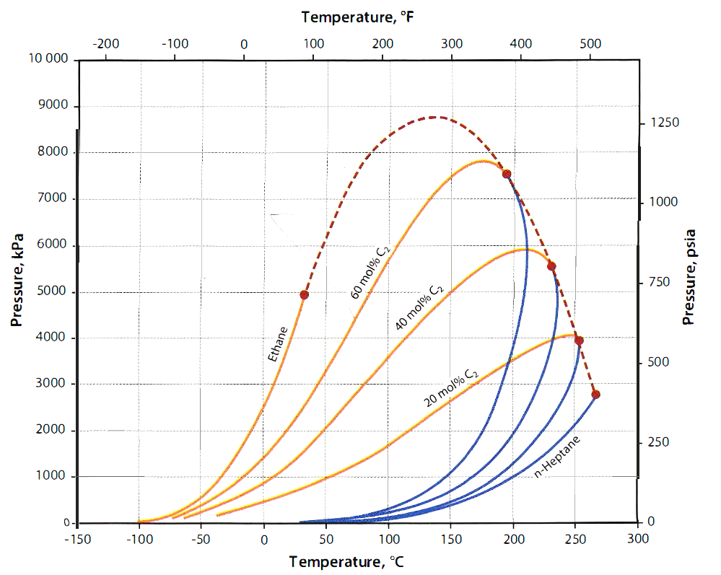
Состав и свойства газа и газового конденсата
Рисунок – Фазовые диаграммы P-T для смесей этана и гептана различного состава
6
Notes:
Поведение резервуара
Резервуар — это «склад», из которого забирается жидкость для операций добычи и переработки. Знание фазового поведения необходимо для разумного развития месторождения.
На рис. 4.10 приведены примеры фазовых диаграмм для залежей сухого газа, влажного газа, газового конденсата, летучей нефти и мазута. Диаграммы фазовых состояний для каждого типа резервуаров различны из-за различного состава. Это отражено на рис. 4.10.
На Рисунке 4.1 1 приведен пример фазовой диаграммы для мазутного коллектора (низкий газовый фактор (ГФ)). Показано начальное пластовое давление. Вертикальная пунктирная линия представляет снижение пластового давления при постоянной температуре. Изогнутая линия представляет изменения давления и температуры, происходящие в стволе скважины и через штуцер. Точка, помеченная «Условия сепаратора», представляет собой вход в производственный сепаратор первой ступени.
Пластовая температура значительно ниже критической температуры. При начальных пластовых условиях пласт недонасыщен. В резервуаре не будет образовываться пар, пока давление не достигнет точки насыщения. Любое дополнительное снижение давления приведет к выходу пара из резервуара.
Пример фазовой диаграммы для резервуара летучей нефти (более высокий газовый фактор) представлен на рисунке 4.12.
Как и в пласте мазута, пластовая температура также ниже критической температуры. Нефть может быть светлее, но цвет не является надежным индикатором типа пласта. И снова в пласте не образуется пар до тех пор, пока не будет достигнуто давление насыщения, хотя пар образуется в стволе скважины, как показано на рисунке.
Пример фазовой диаграммы для газоконденсатного резервуара показан на рисунке 4.13. Пластовая температура находится между критической и крикондентермной температурами. Когда пластовое давление достигает точки росы, происходит ретроградная конденсация. Первоначально большая часть этой конденсации происходит около ствола скважины, так как именно там происходит большая часть падения пластового давления. Большая часть, если не вся, этой жидкости будет неизвлекаема, так как она удерживается в порах породы капиллярными силами. Кроме того, по мере увеличения количества конденсированной жидкости может снижаться добыча газа. На расход газа и жидкости будет влиять относительная проницаемость породы, которая, в свою очередь, является функцией свойств породы, а также насыщенности газом и жидкостью.
Резервуары газоконденсата иногда циклически используются для максимального извлечения жидкости перед продувкой для извлечения газа. Цикличность относится к процессу обратной закачки сепараторного газа обратно в пласт для поддержания пластового давления выше точки росы.
Решение о циклировании или продувке газоконденсатного резервуара является экономически выгодным. В целом, чем беднее состав пластового флюида (меньше C7+), тем более вероятно, что при разработке будет принято решение о продувке пласта.
Два примера фазовых диаграмм для резервуаров с истинным газом показаны на рисунке 4. 14. Температура резервуара выше, чем температура крикондентерма. Ни при каком давлении в пласте не будет образовываться жидкий углеводород. Если условия сепаратора находятся внутри фазовой оболочки, некоторое количество жидкости будет образовываться в стволе скважины и выходить на поверхность. Если в производственном сепараторе нет жидких углеводородов, эти резервуары часто называют резервуарами «сухого газа». Если в сепараторе присутствуют жидкие углеводороды, часто используется термин резервуары «влажного газа».
Для коллектора с мазутом участок кривой точки насыщения — это все, что требуется для оценки вариантов разработки. Для коллекторов, которые могут быть летучими нефтью, газовым конденсатом или газом, может потребоваться определение характеристик верхней части фазовой диаграммы, включая критическую точку, криконденбар и крикондентерм. Одной из наиболее распространенных ошибок является невозможность получить репрезентативные пробы пластовых флюидов и впоследствии строить планы разработки на неверной информации.
Другим индикатором типа коллектора являются концентрации гептанов плюс в пластовом флюиде и начальные газонефтяные отношения, как показано на рис. 4. 15(4,4J). пластовое давление снижается (точка росы или точка насыщения).

Slide 7
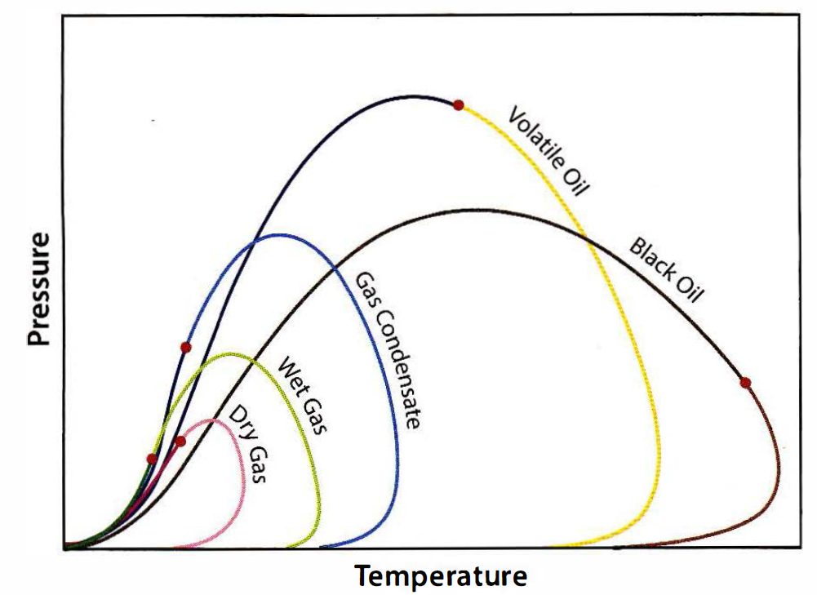
Состав и свойства газа и газового конденсата
Рисунок – Типовые фазовые диаграммы пластовых смесей
7
Notes:
Поведение резервуара
Резервуар — это «склад», из которого забирается жидкость для операций добычи и переработки. Знание фазового поведения необходимо для разумного развития месторождения.
На рис. 4.10 приведены примеры фазовых диаграмм для залежей сухого газа, влажного газа, газового конденсата, летучей нефти и мазута. Диаграммы фазовых состояний для каждого типа резервуаров различны из-за различного состава. Это отражено на рис. 4.10.
На Рисунке 4.1 1 приведен пример фазовой диаграммы для мазутного коллектора (низкий газовый фактор (ГФ)). Показано начальное пластовое давление. Вертикальная пунктирная линия представляет снижение пластового давления при постоянной температуре. Изогнутая линия представляет изменения давления и температуры, происходящие в стволе скважины и через штуцер. Точка, помеченная «Условия сепаратора», представляет собой вход в производственный сепаратор первой ступени.
Пластовая температура значительно ниже критической температуры. При начальных пластовых условиях пласт недонасыщен. В резервуаре не будет образовываться пар, пока давление не достигнет точки насыщения. Любое дополнительное снижение давления приведет к выходу пара из резервуара.
Пример фазовой диаграммы для резервуара летучей нефти (более высокий газовый фактор) представлен на рисунке 4.12.
Как и в пласте мазута, пластовая температура также ниже критической температуры. Нефть может быть светлее, но цвет не является надежным индикатором типа пласта. И снова в пласте не образуется пар до тех пор, пока не будет достигнуто давление насыщения, хотя пар образуется в стволе скважины, как показано на рисунке.
Пример фазовой диаграммы для газоконденсатного резервуара показан на рисунке 4.13. Пластовая температура находится между критической и крикондентермной температурами. Когда пластовое давление достигает точки росы, происходит ретроградная конденсация. Первоначально большая часть этой конденсации происходит около ствола скважины, так как именно там происходит большая часть падения пластового давления. Большая часть, если не вся, этой жидкости будет неизвлекаема, так как она удерживается в порах породы капиллярными силами. Кроме того, по мере увеличения количества конденсированной жидкости может снижаться добыча газа. На расход газа и жидкости будет влиять относительная проницаемость породы, которая, в свою очередь, является функцией свойств породы, а также насыщенности газом и жидкостью.
Резервуары газоконденсата иногда циклически используются для максимального извлечения жидкости перед продувкой для извлечения газа. Цикличность относится к процессу обратной закачки сепараторного газа обратно в пласт для поддержания пластового давления выше точки росы.
Решение о циклировании или продувке газоконденсатного резервуара является экономически выгодным. В целом, чем беднее состав пластового флюида (меньше C7+), тем более вероятно, что при разработке будет принято решение о продувке пласта.
Два примера фазовых диаграмм для резервуаров с истинным газом показаны на рисунке 4. 14. Температура резервуара выше, чем температура крикондентерма. Ни при каком давлении в пласте не будет образовываться жидкий углеводород. Если условия сепаратора находятся внутри фазовой оболочки, некоторое количество жидкости будет образовываться в стволе скважины и выходить на поверхность. Если в производственном сепараторе нет жидких углеводородов, эти резервуары часто называют резервуарами «сухого газа». Если в сепараторе присутствуют жидкие углеводороды, часто используется термин резервуары «влажного газа».
Для коллектора с мазутом участок кривой точки насыщения — это все, что требуется для оценки вариантов разработки. Для коллекторов, которые могут быть летучими нефтью, газовым конденсатом или газом, может потребоваться определение характеристик верхней части фазовой диаграммы, включая критическую точку, криконденбар и крикондентерм. Одной из наиболее распространенных ошибок является невозможность получить репрезентативные пробы пластовых флюидов и впоследствии строить планы разработки на неверной информации.
Другим индикатором типа коллектора являются концентрации гептанов плюс в пластовом флюиде и начальные газонефтяные отношения, как показано на рис. 4. 15(4,4J). пластовое давление снижается (точка росы или точка насыщения).

Slide 8
Состав и свойства газа и газового конденсата
Месторождение | Объемное содержание компонентов, % |  |  |  |  |  |  |  | Относительная плотность
 | CH₄ | C₂H₆ | C₃H₈ | C₄H₁₀ | C₅₊ | CO₂ | H₂S | N₂
Уренгойское | 98,4 | 0,1 | - | - | - | 0,3 | - | 1,2 | 0,56
 | 89,3 | 4,9 | 1,6 | 0,9 | 2,7 | 0,2 | - | 0,4 | 0,66
Ямбургское | 98,6 | 0,1 | - | - | - | 0,1 | - | 1,2 | 0,57
 | 90,2 | 4,3 | 1,5 | 0,7 | 2,0 | 0,9 | - | 0,4 | 0,63
Харасавейское | 96,6 | 2,3 | 0,1 | 0,2 | - | 0,3 | - | 0,5 | 0,57
Шебелинское | 92,0 | 4,0 | 1,1 | 0,5 | 0,3 | 0,1 | - | 2,0 | 0,61
Оренбургское | 81,4 | 4,0 | 1,6 | 1,1 | 2,0 | 1,1 | 2,0 | 6,8 | 0,68
Мессояхское | 97,6 | 0,1 | 0,1 | - | - | 0,6 | - | 1,6 | 0,57
Лак (Франция) | 64,9 | 2,8 | 1,2 | 0,7 | 0,9 | 9,7 | 15,3 | - | 0,77
Эмори (США) | 39,6 | 6,4 | 2,9 | 2,1 | 0,7 | 4,8 | 42,4 | 1,0 | 0,95
Самотлорское | 86,5 | 3,2 | 2,6 | 3,9 | 3,1 | 0,5 | - | 0,2 | 0,86
 | 68,0 | 4,4 | 9,6 | 7,8 | 4,1 | 0,5 | - | 5,6 | 1,1
Усинское | 89,1 | 4,8 | 1,7 | 1,6 | 0,7 | 0,1 | - | 2,0 | 0,79
 | 49,2 | 15,8 | 16,8 | 9,4 | 5,6 | 0,7 | - | 2,5 | 1,3
Марковское | 76,1 | 12,1 | 5,3 | 4,0 | 2,2 | 0,1 | - | 0,2 | 0,93
8

Slide 9
СТО Газпром 089–2010. Газ горючий природный, поставляемый и транспортируемый по магистральным газопроводам. ТУ
 | Наименование показателя | Значение для макроклиматических районов
 |  | Умеренный |  | Холодный
 |  | с 01.05 по 30.09 | с 01.10 по 30.04 | с 01.05 по 30.09 | с 01.10 по 30.04
1 | Точка росы газа по воде при 3,92 МПа, °С, не выше | -10 | -10 | -14 | -20
2 | Точка росы газа по углеводородам при 2,5-7,5 МПа, °С, не выше | -2 | -2 | -5 | -10
3 | Массовая концентрация мехпримесей, г/м³, не более | 0,001
4 | Масса сероводорода, г/м³, не более | 0,007^{*)} (0,02)
5 | Масса меркаптановой серы, г/м³, не более | 0,016^{*)} (0,036)
6 | Молярная доля кислорода, %, не более | 0,02
7 | Теплота сгорания низшая, МДж/м³, при 20 °С и 101,325 кПа, не менее | 31,8
8 | Компонентный состав, молярная доля % | Определение обязательно
9 | Молярная доля CO₂, %, не более | 2,5
10 | Плотность (при 20 °С и 101,325 кПа), кг/м³ | Определение обязательно
9

Slide 10
ГОСТ 5542-2014. Газы горючие природные промышленного и коммунально-бытового назначения. Технические условия
 | Наименование показателя | ГОСТ 2014 г.
1. | Компонентный состав, молярная доля, % | Не нормируется. Определение обязательно
2. | Теплота сгорания низшая, МДж/м³ (ккал/м³), при 20 °С, 101,325 кПа, не менее | 31,8 (7600)
3. | Область значений числа Воббе (высшего), МДж/м³ (ккал/м³) | 41,2-54,5 (9840-13020)
4. | Допустимое отклонение числа Воббе от номинального значения, %, не более | ±5
… | … | …
10. | Температура точки росы по углеводородам при давлении в точке отбора пробы, °С | Ниже температуры ГГП в точке отбора пробы
11. | Масса механических примесей в 1 м³, г, не более | 0,001
12. | Интенсивность запаха газа при объемной доле 1 % в воздухе, балл, не менее | 3
13. | Плотность при стандартных условиях, кг/м³ | Не нормируют, определение обязательно
10

Slide 11
Сравнение требований к природному газу на продажу по мировым регионам
Показатель | Северная Америка | Европа | Россия | Ближний Восток
Содержание воды / Точка росы по воде | 64-112 кг / млн. м³ | (-12)-(-10) °С при 7000 кПа | (-20)-(-10) °С при 3920 кПа | 0 °С при 6900 кПа
Точка росы по УВ | (-10)-4,4 °С при заданном давлении | (-5)-0 °С при р < 7000 кПа | (-10)-(-2) °С при 2500-7500 кПа | 5 °С при любом давлении менее, чем давление доставки
Содержание CO₂, мол. % | 1-3 | 2-3 | 2,5 | 3
Содержание N₂, мол. % | 2-3 | 2-3 | - | -
Всего инертов, мол. % | 3-5 | - | - | -
Содержание H₂S, мг/нм³ | 5,7-22,8 | 5-7 | 7 | 4
Содержание общей серы, мг/нм³ | 11,4-458 | 10-150 | - | 120
Содержание меркаптанов, мг/нм³ | 5,7-22,8 | 6-15 | 16 (меркаптановой серы) | 15
Содержание O₂, мол. % | 0,1-0,2 | 0,001 | 0,02 | 0,1
Высшая теплотворная способность, МДж/нм³ | 35,4-44,7 | 40-46 | 31,8 (низшая ТС) | 38,8-40,2
Число Воббе | - | 51-56 | 41,2-54,5 | -
11

Slide 12
Точка росы по углеводородам
Зачастую регламентируется, чтобы точка росы по УВ выполнялась при любом давлении в системе транспорта горючего газа.
Поскольку самая высокая температура точки росы будет при давлении крикондентерма, этот показатель часто считается характеристикой крикондентерма для газа данного состава.
Иногда в зарубежных материалах указывается допустимое содержание жидких углеводородов, например, 15 мг/нм³ при определенной температуре и давлении.
12
Notes:
Поведение резервуара
Резервуар — это «склад», из которого забирается жидкость для операций добычи и переработки. Знание фазового поведения необходимо для разумного развития месторождения.
На рис. 4.10 приведены примеры фазовых диаграмм для залежей сухого газа, влажного газа, газового конденсата, летучей нефти и мазута. Диаграммы фазовых состояний для каждого типа резервуаров различны из-за различного состава. Это отражено на рис. 4.10.
На Рисунке 4.1 1 приведен пример фазовой диаграммы для мазутного коллектора (низкий газовый фактор (ГФ)). Показано начальное пластовое давление. Вертикальная пунктирная линия представляет снижение пластового давления при постоянной температуре. Изогнутая линия представляет изменения давления и температуры, происходящие в стволе скважины и через штуцер. Точка, помеченная «Условия сепаратора», представляет собой вход в производственный сепаратор первой ступени.
Пластовая температура значительно ниже критической температуры. При начальных пластовых условиях пласт недонасыщен. В резервуаре не будет образовываться пар, пока давление не достигнет точки насыщения. Любое дополнительное снижение давления приведет к выходу пара из резервуара.
Пример фазовой диаграммы для резервуара летучей нефти (более высокий газовый фактор) представлен на рисунке 4.12.
Как и в пласте мазута, пластовая температура также ниже критической температуры. Нефть может быть светлее, но цвет не является надежным индикатором типа пласта. И снова в пласте не образуется пар до тех пор, пока не будет достигнуто давление насыщения, хотя пар образуется в стволе скважины, как показано на рисунке.
Пример фазовой диаграммы для газоконденсатного резервуара показан на рисунке 4.13. Пластовая температура находится между критической и крикондентермной температурами. Когда пластовое давление достигает точки росы, происходит ретроградная конденсация. Первоначально большая часть этой конденсации происходит около ствола скважины, так как именно там происходит большая часть падения пластового давления. Большая часть, если не вся, этой жидкости будет неизвлекаема, так как она удерживается в порах породы капиллярными силами. Кроме того, по мере увеличения количества конденсированной жидкости может снижаться добыча газа. На расход газа и жидкости будет влиять относительная проницаемость породы, которая, в свою очередь, является функцией свойств породы, а также насыщенности газом и жидкостью.
Резервуары газоконденсата иногда циклически используются для максимального извлечения жидкости перед продувкой для извлечения газа. Цикличность относится к процессу обратной закачки сепараторного газа обратно в пласт для поддержания пластового давления выше точки росы.
Решение о циклировании или продувке газоконденсатного резервуара является экономически выгодным. В целом, чем беднее состав пластового флюида (меньше C7+), тем более вероятно, что при разработке будет принято решение о продувке пласта.
Два примера фазовых диаграмм для резервуаров с истинным газом показаны на рисунке 4. 14. Температура резервуара выше, чем температура крикондентерма. Ни при каком давлении в пласте не будет образовываться жидкий углеводород. Если условия сепаратора находятся внутри фазовой оболочки, некоторое количество жидкости будет образовываться в стволе скважины и выходить на поверхность. Если в производственном сепараторе нет жидких углеводородов, эти резервуары часто называют резервуарами «сухого газа». Если в сепараторе присутствуют жидкие углеводороды, часто используется термин резервуары «влажного газа».
Для коллектора с мазутом участок кривой точки насыщения — это все, что требуется для оценки вариантов разработки. Для коллекторов, которые могут быть летучими нефтью, газовым конденсатом или газом, может потребоваться определение характеристик верхней части фазовой диаграммы, включая критическую точку, криконденбар и крикондентерм. Одной из наиболее распространенных ошибок является невозможность получить репрезентативные пробы пластовых флюидов и впоследствии строить планы разработки на неверной информации.
Другим индикатором типа коллектора являются концентрации гептанов плюс в пластовом флюиде и начальные газонефтяные отношения, как показано на рис. 4. 15(4,4J). пластовое давление снижается (точка росы или точка насыщения).

Slide 13
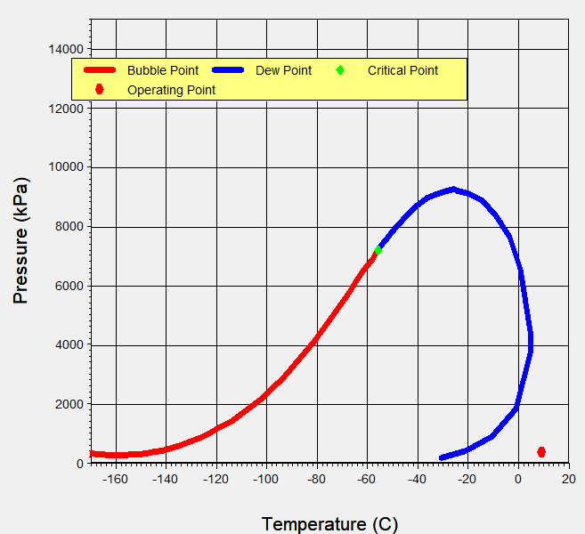
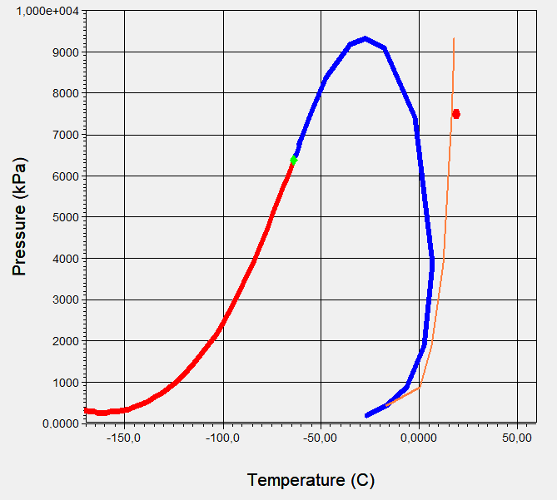
Фазовые диаграммы газовых смесей
Наименование показателя | Значение для макроклиматических районов
 | Умеренный |  | Холодный
 | с 01.05 по 30.09 | с 01.10 по 30.04 | с 01.05 по 30.09 | с 01.10 по 30.04
Точка росы газа по углеводородам при 2,5-7,5 МПа, °С, не выше | -2 | -2 | -5 | -10
Рисунок – Фазовая диаграмма типового ПГ (указана линия образования газовых гидратов)
Рисунок – Фазовая диаграмма типового ПНГ (весь состав)
13

Slide 14
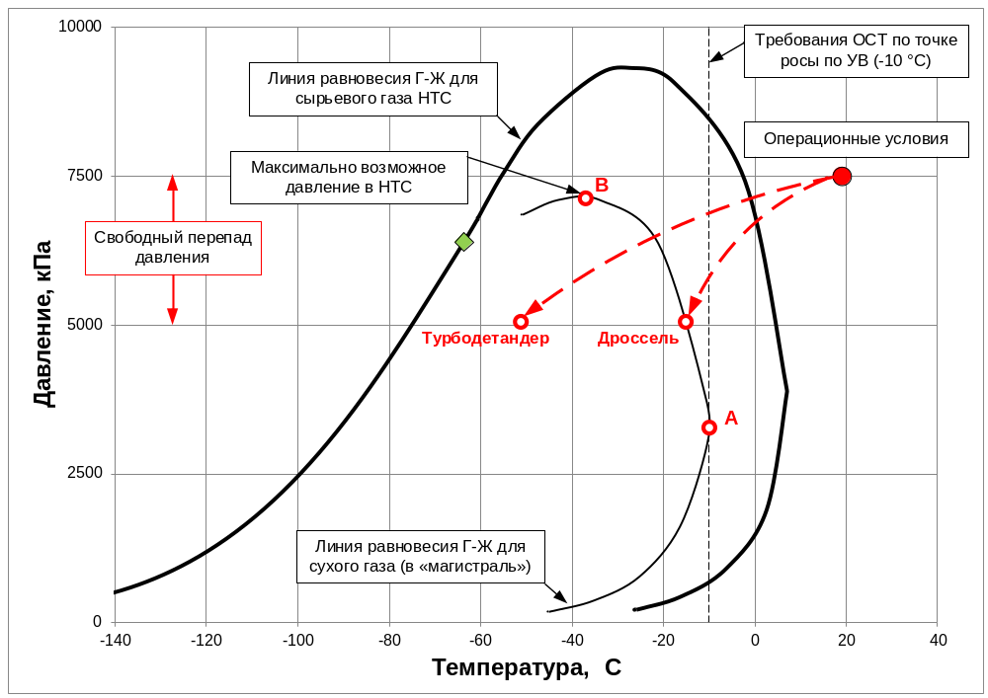
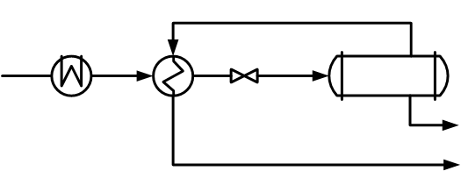
Точка росы по углеводородам
Основные типы задач процессов извлечения УВ:
Контроль точки росы по УВ (обеспечение надежности транспорта газа);
Частичное извлечение этана + высокая степень извлечения С₃₊.
Глубокое извлечение этана + высокая степень извлечения С₃₊.
Рисунок – Простая низкотемпературная сепарация с рекуперацией тепла (холода)
14
Notes:
Поведение резервуара
Резервуар — это «склад», из которого забирается жидкость для операций добычи и переработки. Знание фазового поведения необходимо для разумного развития месторождения.
На рис. 4.10 приведены примеры фазовых диаграмм для залежей сухого газа, влажного газа, газового конденсата, летучей нефти и мазута. Диаграммы фазовых состояний для каждого типа резервуаров различны из-за различного состава. Это отражено на рис. 4.10.
На Рисунке 4.1 1 приведен пример фазовой диаграммы для мазутного коллектора (низкий газовый фактор (ГФ)). Показано начальное пластовое давление. Вертикальная пунктирная линия представляет снижение пластового давления при постоянной температуре. Изогнутая линия представляет изменения давления и температуры, происходящие в стволе скважины и через штуцер. Точка, помеченная «Условия сепаратора», представляет собой вход в производственный сепаратор первой ступени.
Пластовая температура значительно ниже критической температуры. При начальных пластовых условиях пласт недонасыщен. В резервуаре не будет образовываться пар, пока давление не достигнет точки насыщения. Любое дополнительное снижение давления приведет к выходу пара из резервуара.
Пример фазовой диаграммы для резервуара летучей нефти (более высокий газовый фактор) представлен на рисунке 4.12.
Как и в пласте мазута, пластовая температура также ниже критической температуры. Нефть может быть светлее, но цвет не является надежным индикатором типа пласта. И снова в пласте не образуется пар до тех пор, пока не будет достигнуто давление насыщения, хотя пар образуется в стволе скважины, как показано на рисунке.
Пример фазовой диаграммы для газоконденсатного резервуара показан на рисунке 4.13. Пластовая температура находится между критической и крикондентермной температурами. Когда пластовое давление достигает точки росы, происходит ретроградная конденсация. Первоначально большая часть этой конденсации происходит около ствола скважины, так как именно там происходит большая часть падения пластового давления. Большая часть, если не вся, этой жидкости будет неизвлекаема, так как она удерживается в порах породы капиллярными силами. Кроме того, по мере увеличения количества конденсированной жидкости может снижаться добыча газа. На расход газа и жидкости будет влиять относительная проницаемость породы, которая, в свою очередь, является функцией свойств породы, а также насыщенности газом и жидкостью.
Резервуары газоконденсата иногда циклически используются для максимального извлечения жидкости перед продувкой для извлечения газа. Цикличность относится к процессу обратной закачки сепараторного газа обратно в пласт для поддержания пластового давления выше точки росы.
Решение о циклировании или продувке газоконденсатного резервуара является экономически выгодным. В целом, чем беднее состав пластового флюида (меньше C7+), тем более вероятно, что при разработке будет принято решение о продувке пласта.
Два примера фазовых диаграмм для резервуаров с истинным газом показаны на рисунке 4. 14. Температура резервуара выше, чем температура крикондентерма. Ни при каком давлении в пласте не будет образовываться жидкий углеводород. Если условия сепаратора находятся внутри фазовой оболочки, некоторое количество жидкости будет образовываться в стволе скважины и выходить на поверхность. Если в производственном сепараторе нет жидких углеводородов, эти резервуары часто называют резервуарами «сухого газа». Если в сепараторе присутствуют жидкие углеводороды, часто используется термин резервуары «влажного газа».
Для коллектора с мазутом участок кривой точки насыщения — это все, что требуется для оценки вариантов разработки. Для коллекторов, которые могут быть летучими нефтью, газовым конденсатом или газом, может потребоваться определение характеристик верхней части фазовой диаграммы, включая критическую точку, криконденбар и крикондентерм. Одной из наиболее распространенных ошибок является невозможность получить репрезентативные пробы пластовых флюидов и впоследствии строить планы разработки на неверной информации.
Другим индикатором типа коллектора являются концентрации гептанов плюс в пластовом флюиде и начальные газонефтяные отношения, как показано на рис. 4. 15(4,4J). пластовое давление снижается (точка росы или точка насыщения).

Slide 15
Состав и свойства газа и газового конденсата
Газы газоконденсатных месторождений отличаются от газов обычных газовых месторождений тем, что метану в них сопутствуют большие количества гомологов С₅₊.
Эти углеводороды при снижении давления на выходе газа конденсируются, образуя жидкую фазу (т.н. ретроградная конденсация). Образование таких месторождений связывается с обратной растворимостью нефти в газах под высоким давлением в глубинных пластах.
Состав газов газоконденсатных месторождений после отделения конденсата близок к составу природного газа.
15
Notes:
Поведение резервуара
Резервуар — это «склад», из которого забирается жидкость для операций добычи и переработки. Знание фазового поведения необходимо для разумного развития месторождения.
На рис. 4.10 приведены примеры фазовых диаграмм для залежей сухого газа, влажного газа, газового конденсата, летучей нефти и мазута. Диаграммы фазовых состояний для каждого типа резервуаров различны из-за различного состава. Это отражено на рис. 4.10.
На Рисунке 4.1 1 приведен пример фазовой диаграммы для мазутного коллектора (низкий газовый фактор (ГФ)). Показано начальное пластовое давление. Вертикальная пунктирная линия представляет снижение пластового давления при постоянной температуре. Изогнутая линия представляет изменения давления и температуры, происходящие в стволе скважины и через штуцер. Точка, помеченная «Условия сепаратора», представляет собой вход в производственный сепаратор первой ступени.
Пластовая температура значительно ниже критической температуры. При начальных пластовых условиях пласт недонасыщен. В резервуаре не будет образовываться пар, пока давление не достигнет точки насыщения. Любое дополнительное снижение давления приведет к выходу пара из резервуара.
Пример фазовой диаграммы для резервуара летучей нефти (более высокий газовый фактор) представлен на рисунке 4.12.
Как и в пласте мазута, пластовая температура также ниже критической температуры. Нефть может быть светлее, но цвет не является надежным индикатором типа пласта. И снова в пласте не образуется пар до тех пор, пока не будет достигнуто давление насыщения, хотя пар образуется в стволе скважины, как показано на рисунке.
Пример фазовой диаграммы для газоконденсатного резервуара показан на рисунке 4.13. Пластовая температура находится между критической и крикондентермной температурами. Когда пластовое давление достигает точки росы, происходит ретроградная конденсация. Первоначально большая часть этой конденсации происходит около ствола скважины, так как именно там происходит большая часть падения пластового давления. Большая часть, если не вся, этой жидкости будет неизвлекаема, так как она удерживается в порах породы капиллярными силами. Кроме того, по мере увеличения количества конденсированной жидкости может снижаться добыча газа. На расход газа и жидкости будет влиять относительная проницаемость породы, которая, в свою очередь, является функцией свойств породы, а также насыщенности газом и жидкостью.
Резервуары газоконденсата иногда циклически используются для максимального извлечения жидкости перед продувкой для извлечения газа. Цикличность относится к процессу обратной закачки сепараторного газа обратно в пласт для поддержания пластового давления выше точки росы.
Решение о циклировании или продувке газоконденсатного резервуара является экономически выгодным. В целом, чем беднее состав пластового флюида (меньше C7+), тем более вероятно, что при разработке будет принято решение о продувке пласта.
Два примера фазовых диаграмм для резервуаров с истинным газом показаны на рисунке 4. 14. Температура резервуара выше, чем температура крикондентерма. Ни при каком давлении в пласте не будет образовываться жидкий углеводород. Если условия сепаратора находятся внутри фазовой оболочки, некоторое количество жидкости будет образовываться в стволе скважины и выходить на поверхность. Если в производственном сепараторе нет жидких углеводородов, эти резервуары часто называют резервуарами «сухого газа». Если в сепараторе присутствуют жидкие углеводороды, часто используется термин резервуары «влажного газа».
Для коллектора с мазутом участок кривой точки насыщения — это все, что требуется для оценки вариантов разработки. Для коллекторов, которые могут быть летучими нефтью, газовым конденсатом или газом, может потребоваться определение характеристик верхней части фазовой диаграммы, включая критическую точку, криконденбар и крикондентерм. Одной из наиболее распространенных ошибок является невозможность получить репрезентативные пробы пластовых флюидов и впоследствии строить планы разработки на неверной информации.
Другим индикатором типа коллектора являются концентрации гептанов плюс в пластовом флюиде и начальные газонефтяные отношения, как показано на рис. 4. 15(4,4J). пластовое давление снижается (точка росы или точка насыщения).

Slide 16
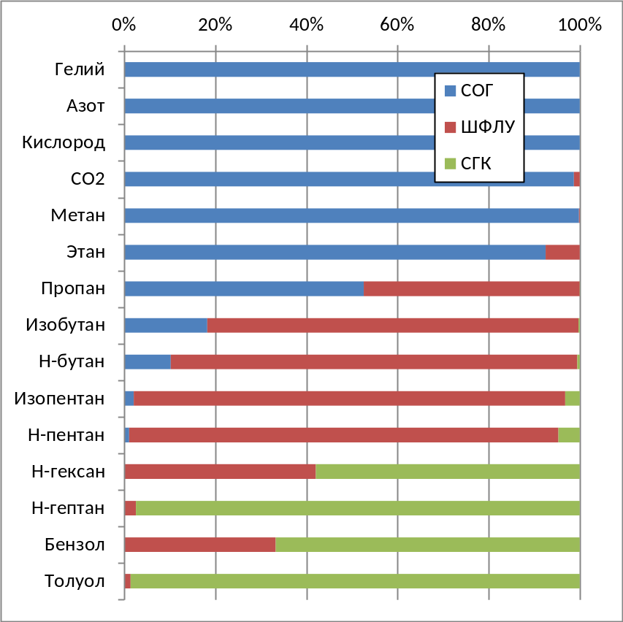
ШФЛУ, нестабильный и стабильный газовые конденсаты
Нестабильный газовый конденсат – это первичный продукт:
  жидкая смесь тяжелых УВ, выносимая газом из скважин в капельном виде;
  смесь тяжелых УВ, выделяемая из газа низкотемпературными методами перед отправкой газа в магистральные газопроводы (широкая фракция легких углеводородов);
Конденсат газовый стабильный (КГС) – газовый конденсат, получаемый путем очистки нестабильного газового конденсата от примесей и выделения из него углеводородов С₁-С₄. (ГОСТ Р 54389-2011. Конденсат газовый стабильный. Технические условия).
Рисунок – Распределение компонентов ПНГ по продуктам УКПГ (типовой состав, упрощенные)
16

Slide 17
ГОСТ Р 54389-2011 Конденсат газовый стабильный.
Технические условия
Конденсат газовый стабильный (КГС) – газовый конденсат, получаемый путем очистки нестабильного газового конденсата от примесей и выделения из него углеводородов С₁-С₄.
№ | Наименование показателя | Значение для группы
 |  | 1 | 2
1 | Давление насыщенных паров, кПа (мм рт. ст.), не более | 66,7 (500)
2 | Массовая доля воды, %, не более | 0,5
3 | Массовая доля механических примесей, %, не более | 0,05
4 | Массовая концентрация хлористых солей, мг/дм³, не более | 100 | 300
5 | Массовая доля серы, % | Не нормируют. Определение по требованию
6 | Массовая доля сероводорода, млн⁻¹ (ppm), не более | 20 | 100
7 | Массовая доля метил- и этилмеркаптанов в сумме, млн⁻¹ (ppm), не более | 40 | 100
8 | Плотность при 20 °С, кг/м³; | Не нормируют. Определение обязательно
 | при 15 °С, кг/м³ | Не нормируют. Определение по требованию
9 | Выход фракций, % до температуры, °С: 100, 200, 300, 360 | Не нормируют. Определение обязательно
10 | Массовая доля парафина, % | Не нормируют. Определение по требованию
11 | Массовая доля хлорорганических соединений, млн⁻¹ (ppm) | Не нормируют. Определение по требованию
17

Slide 18
ОСТ 51.58-79 Конденсаты газовые.
Технологическая классификация
Класс | Массовая доля серы, % в:
 | газовом конденсате | дистиллятных топливах
 | газовом конденсате | бензине (конец кипения 200 °С) | реактивном топливе (135-200 °С) | дизельном топливе (200-320 °С)
I (МС) | Не выше 0,05 | Не выше 0,03 | Не выше 0,01 | Не выше 0,03
II (С) | 0,051-0,8 | Не выше 0,1 | Не выше 0,1 | Не выше 0,5
III (ВС) | Выше 0,8 | Выше 0,1 | Выше 0,1 | Выше 0,5
Тип | Массовая доля ароматических углеводородов в бензине (конец кипения 200°С)
 | Пределы | Использование
А1 | Выше 20 | Экстракция ароматики, рафинат – на каталитический риформинг
А2 | 10-20 | Каталитический риформинг при содержании нафтенов выше 38 %
A3 | Ниже 10 | Пиролиз или КР при высоком содержании нафтенов
18

Slide 19
ОСТ 51.58-79 Конденсаты газовые.
Технологическая классификация
Вид | Массовая доля н-алканов во фр. 200 – 320° С, % | Температура застывания газового конденсата, °С | Требуется ли депарафинизация?
HI | Выше 25 | Не ниже -15 | Требуется – для получения реактивного, дизельного зимнего топлив и жидких н-алканов (для синтеза БВК)
Н2 | 18 - 25 | -10 ± 25 | Не требуется – для получения реактивного и дизельного зимнего топлив, Требуется – для получения жидких н-алканов
Н3 | 14 - 18 | -40 ± 60 | Не требуется – для получения реактивного и дизельного зимнего топлив, Пригоден – для получения жидких н-алканов только в смеси с высокопарафинистым сырьем
Н4 | Ниже 14 | Ниже -60 | Не требуется – для получения реактивного, дизельного зимнего топлива. Не пригоден – для получения жидких н-алканов
Род | Давление насыщенных паров, Па (мм рт. ст.)
Д1 | Выше 93325 (700) (подлежат стабилизации, ШФЛУ содержит пропан, бутан и частично пентан, которые являются ценным сырьем нефтехимической промышленности)
Д2 | Ниже 93325
Группа | Температура конца перегонки, °С
Ф1 | Выше 320
Ф2 | 251 – 320
ФЗ | Ниже 250
19

Slide 20
ШФЛУ, нестабильный и стабильный газовые конденсаты
Широкая фракция легких углеводородов – это продукт разделения газа:
  газы стабилизации газового конденсата, подвергнутые сжижению;
  жидкая фракция, получаемая при сепарации из ПГ или ПНГ;
ШФЛУ – это:
Не является товарным продуктом (!);
Смесь предельных углеводородов С₂-С₆₊;
Относится к сжиженным углеводородным газам;
Согласно ТУ 38.101524-2015, ШФЛУ – это СУГ, предназначенные для использования в качестве сырья на ГФУ с целью получения индивидуальных УВ и их смесей;
Рисунок – Распределение компонентов ПНГ по продуктам УКПГ (типовой состав, упрощенные)
20

Slide 21
Технические требования к качеству ШФЛУ разных марок
(ТУ 38.101524-2015)
 | Марка А | Марка Б | Марка В
Массовая доля компонентов, %
С₁+С₂, не более | 3 | 5 | -
С₃, не менее | 15 | - | -
С₄+С₅, не менее | 45 | 40 | 35
С₆, не более | 11 | 25 | 50
Массовая доля метанола, % не более | Не нормируется | 0,15 | Не нормируется
Массовая доля сероводорода и меркаптановой серы, % | 0,025 | 0,05 | 0,05
в том числе сероводорода, % | 0,003 | 0,003 | 0,003
Содержание свободной воды и щелочи | Отсутствие
Внешний вид | Бесцветная прозрачная жидкость
Плотность при 20 °C, кг/см³ | Не нормируется, определение обязательно
21

Slide 22
Процессы извлечения жидкостей в газовой промышленности
Основные типы задач процессов извлечения УВ:
  Контроль точки росы по УВ (обеспечение надежности транспортирования газа);
  Частичное извлечение этана + высокая степень извлечения С₃₊;
  Глубокое извлечение этана + высокая степень извлечения С₃₊.
Процесс | t, °C | Степень извлечения (в жидкость), %
 |  | Этан | Пропан | Бутаны
Абсорбция без применения искусственного холода (масляная абсорбция) | 10-45 | 25-30 | 40-60 | 60-80
НТС с дросселированием | -25 | 25-30 | 40-60 | 60-80
Низкотемпературная абсорбция | -40 | 30-40 | 90 | 97
НТК с пропановым холодильным циклом | -40 | 35-40 | 90 | 97
НТК с пропан-этановым холодильным циклом | -80 | 60-80 | 95 | 99
Турбодетандерный НТК-процесс с пропановым холодильным циклом | -90 - (-80) | 60-70 | 95 | 99
Турбодетандерный НТК-процесс с этан-этиленовым холодильным циклом | -120 | 85 | 95 | 99
22
Notes:
Низкотемпературная сепарация (НТС) – извлечение тяжелых УВ на промысле за счет охлаждения газа путем его дросселирования (как правило, только в начальный период работы месторождения).
Низкотемпературная конденсация (НТК) – глубокое извлечение УВ (в т.ч. извлечение этана) за счет сочетания холодильных циклов и/или изоэнтальпийного или изоэнтропийного расширения.
Иногда низкотемпературной сепарацией называют процессы НТК, в которых используются только сепараторы и не используются тарельчатые колонны.

Slide 23
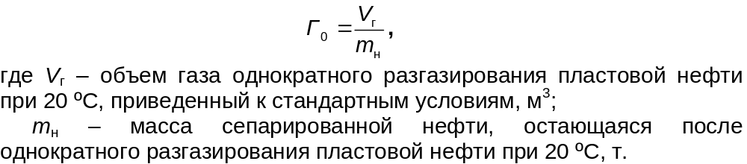
Состав и свойства попутного нефтяного газа
Количество попутных газов выражается газовым фактором = число м³ газа на 1 т нефти. Этот показатель прямо указывает на родство природного газа и нефти и позволяет рассматривать газ как самую легкую фракцию нефти.
Состав попутных нефтяных газов (ПНГ) зависит от условий залегания нефти (температуры и давления) и от состава природного газа отличается значительным содержанием этана, пропана, бутанов и высших углеводородов. Составы ПНГ похожи с природным газом ГКМ. Ввиду контакта ПНГ с нефтью и последующего сепарирования от неё, процентное соотношение углеводородов меняется, особенно это заметно по большему содержанию этана, бутана и более высоких алканов, в случае нефтегазоконденсатных месторождений разница составов не так заметна. Различия заключаются в способах получения и соответственно количествах (объёмах). ПНГ получается путём дегазации нефти, поэтому его количество значительно меньше объёмов природного газа.
23

Slide 24
Газовый бензин
Газовый бензин – это смесь легких жидких углеводородов, получаемая из ПНГ. По сути газовый бензин – это газовый конденсат ПНГ.
Изменение состава попутного газа в процессе эксплуатации нефтяного месторождения связано с физическими свойствами газообразных углеводородов. Метан находится в нефти только в газообразном состоянии, его гомологи – в виде растворов, из которых потом они выделяются в определенной последовательности в зависимости от различия в свойствах. Когда давление газа в месторождении высоко, газ состоит практически из метана, но по мере снижения давления содержание гомологов метана в газе нарастает. Поэтому в конце эксплуатации нефтеносного горизонта из нефти выделяется газ, содержащий заметные количества жидких углеводородов - газовый бензин.
Нестабилизированный сырой газовый бензин может содержать до 55 % пропана и бутана, стабилизированный газовый бензин – не более 20 % бутана.
«Эра газового бензина» – 1920–1940-е гг. в газовой промышленности России.
Первые ГПП в России – газобензиновые заводы – строили с целью извлечения газового бензина (состоящего в основном из С₅–С₇). Газовый бензин затем использовали в качестве компонента моторного топлива.
24

Slide 25
ГОСТ Р 55598-2013 Попутный нефтяной газ.
Критерии классификации
ПНГ – горючие газы, добываемые на нефтяных, нефтегазовых и нефтегазоконденсатных месторождениях и поставляемые с месторождений для обработки и/или переработки на головных сооружениях и газоперерабатывающих заводах.
Таблица – Типы ПНГ по содержанию целевых компонентов С₃₊
Тип | Наименование | Содержание С₃₊, г/м³ | Метод испытаний
1 | Тощий | < 100 | ГОСТ 31371.7
2 | Средний | 101-200
3 | Жирный | 201-350
4 | Особо жирный | > 351
Группы ПНГ по содержанию негорючих компонентов (N₂, CO₂, O₂)
Группа | Наименование | Содержание негорючих компонентов, мол., % | Метод испытаний
1 | Безбалластный | менее 0,01 | ГОСТ 31371.7
2 | Малобалластный | 0,01-7,0
3 | Среднебалластный | 7,01-15,00
4 | Высокобалластный | > 15,01
25

Slide 26
Индивидуальные вещества, входящие в состав природного газа. Продукты разделения и переработки природных газов

Slide 27
Составы и свойства природного и попутного газов.
Пример составов
 | Газ природный (УКПГ, вход газа на НТС) | Попутный нефтяной газ (УКПГ, входные сепараторы ПНГ)
Компонентный состав, % мол.
Метан | 93,03 | 88,31
CO₂ | 0,26 | 0,71
Этан | 4,10 | 5,20
Пропан | 1,21 | 3,05
Изобутан | 0,32 | 0,88
Н-бутан | 0,29 | 0,88
Изопентан | 0,15 | 0,25
Н-пентан | 0,08 | 0,14
Бензол | 0,07 | 0,02
Толуол | 0,07 | 0,02
Н-гексан | 0,05 | 0,04
Н-гептан | 0,04 | 0,02
Кислород | менее 0,01 | менее 0,01
Азот | 0,31 | 0,46
Водород | менее 0,001 | менее 0,001
Октан | менее 0,02 | менее 0,02
Гелий | 0,01 | 0,01
27

Slide 28
Составы и свойства природного и попутного газов.
Пример составов
 | Газ природный (УКПГ, вход газа на НТС) | Попутный нефтяной газ (УКПГ, входные сепараторы ПНГ)
Давление в точке отбора пробы, МПа | 6,9 | 0,38
Температура в точке отбора пробы, °С | 23,0 | 11,0
Показатели по ГОСТ 31369-2008
Объемная высшая теплота сгорания, МДж/м³ | 39,76 | 41,84
Объемная низшая теплота сгорания, МДж/м³ | 35,93 | 37,88
Относительная плотность | 0,6097 | 0,6543
Плотность, кг/м³ | 0,7341 | 0,7884
Число Воббе, МДж/м³ | 50,92 | 51,72
Расчетные показатели (Unisim Design)
Плотность фактическая (при t и р), кг/м³ | 59,05 | 3,083
Точка росы по УВ (при указанном давлении), °С | 5,418 | -25,34
Теплоемкость, кДж/кг К | 2,747 | 2,080
Теплота испарения, кДж/кг | - | 703,8
Вязкость, сП | 0,01319 | 0,01077
Коэффициент сжимаемости | 0,8361 | 0,9868
28

Slide 29
Продукты разделения и переработки природных газов
Фракция | Направление использования
Газ сухой углеводородный (С₁-С₂) | Топливный газ; сырье установок по производству синтез-газа или двуокиси углерода или водорода; сырье пиролиза; хладагент
Этановая фракция | Сырье пиролиза; хладагент
Этан-этиленовая фракция | Нефтехимическое сырье
Пропан-пропиленовая фракция | Растворитель на установках деасфальтизации гудрона; Сырье для производства полимердистиллята или алкилата
Пропановая фракция | Сырье пиролиза; хладагент; бытовой сжиженный газ
Сжиженные газы С₃-С₄ (ПТ, СПБТ, БТ) | Топливный газ для коммунально-бытовых нужд
Автомобильные сжиженные газы С₃-С₄ (ПА, ПБА) | Моторное топливо для автомобильного транспорта
Бутановая фракция | Сырье для получения бутадиена; бытовой сжиженный газ; компонент автобензина
Изобутановая фракция | Компонент сырья на установке алкилирования изобутана бутиленом; сырье для производства каучука, МТБЭ и ЭТБЭ
Бутан-бутиленовая фракция | Сырье для получения бутадиена в производстве синтетического каучука; Сырье пиролиза; Сырье установки алкилирования изобутана бутиленом
Изопентановая фракция | Компонент при приготовлении автобензина; сырье для изопренового каучука
Пентановая фракция | Сырье для пиролиза, изомеризации; Нефрас (нефтяной растворитель)
Газовый бензин | Компонент при приготовлении товарных автомобильных бензинов
Кислый газ | Сырье для производства серной кислоты и элементарной серы
29

Slide 30
Метан
Метан СН₄ – простейший по составу предельный УВ, бесцветный газ, без запаха. Малорастворим в воде, легче воздуха. При использовании в быту, промышленности в метан обычно добавляют одоранты со специфическим «запахом газа». Метан нетоксичен и неопасен для здоровья человека.
Ключевая реакция С₁-химии: конверсия метана в синтез-газ (каталитическая – 800-900 °С, некаталитическая – 1400-1600 °С).
Например, процесс паровой конверсии метана:
Основная реакция
CH₄ + H₂O = CO + 3H₂ – 206,7 кДж
Сопутствующая реакция
CO + H₂O = CO₂ + H₂ + 42,4 кДж
Стандартная энергия разрыва связей
Связи С – Н | СЭРС, ккал/моль
Метан
СН₄ = СН₃* + Н* | 104,0 ± 1,0
СН₃* = СН₂* + Н* | 109,4 ± 3,0
СН₂* = СН* + Н* | 102,8 ± 3,0
СН* = С* + Н* | 81,0
Этан
С₂Н₆ = С₂Н₅* + Н* | 98,1 ± 1,0
С₂Н₅ = С₂Н₄* + Н* | 39,0 ± 1,0
С₂Н₄ = С₂Н₃* + Н* | 106,0 ± 2,0
Пропан
С₃Н₈ = н-С₃Н₇* + Н* | 97,9 ± 2,0
С₃Н₈ = изо-С₃Н₇* + Н* | 94,5
Связи С – С
С₂Н₆ = СН₃* + СН₃* | 88,3 ± 2,0
С₃Н₈ = С₂Н₅* + СН₃* | 84,5 ± 1,4
н-С₄Н₁₀ = С₃Н₇* + СН₃* | 85,4
30

Slide 31
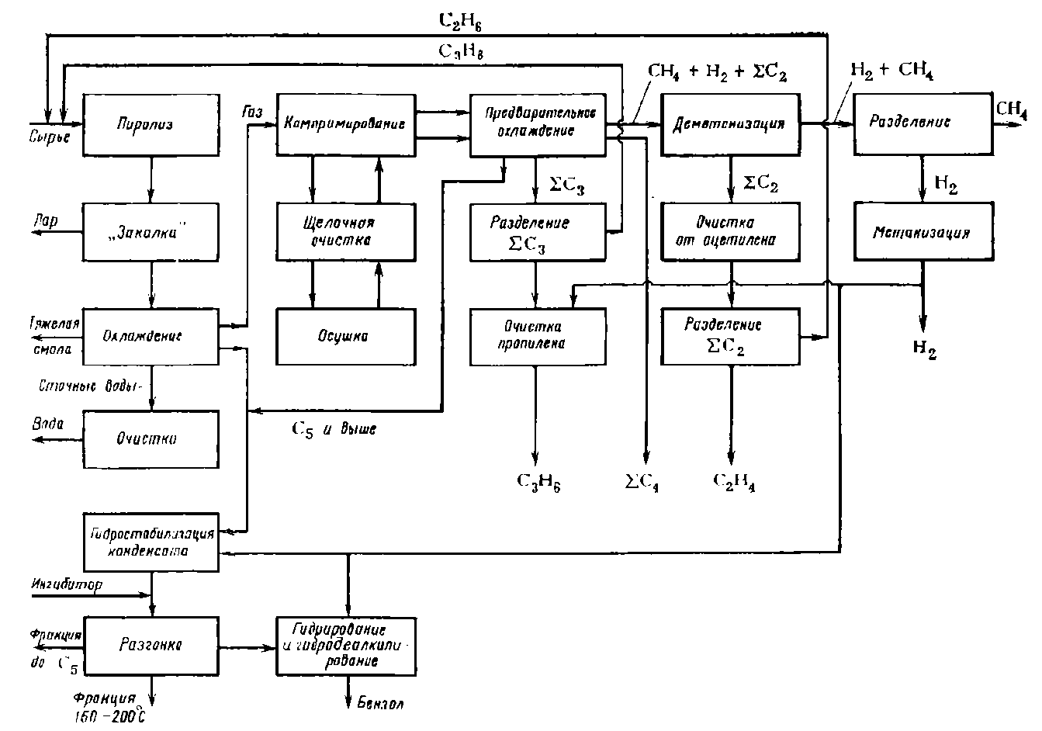
Этан
Содержание этана может сильно различаться в различных газах. Как видно на примере таблицы (см. выше), содержание этана в ПНГ высокое. Основное использование этана в промышленности — получение этилена пиролизом. Из этилена получают полиэтилен, оксид этилена, винилхлорид, этиловый спирт, стирол и т.п.
Рисунок – Поточная схема крупной этиленовой установки
31

Slide 32
Пропан-бутановые смеси.
ГОСТ Р 52087-2018 Газы углеводородные сжиженные топливные. ТУ
 | Наименование показателя | Норма для марки
 |  | ПТ | ПБТ | БТ | ПА | ПБА
1. | Массовая доля компонентов, %:
 | сумма метана, этана и этилена | Не нормируется
 | сумма пропана и пропилена, не менее | 75 | Не нормируется |  | - | -
 | в т.ч. пропана |  |  |  | 85±10 | 50±10
 | сумма бутанов и бутиленов, не менее | Не норм. | - | 60
 | не более |  | 60 | -
 | сумма непредельных, не более |  |  |  | 6,0 | 6,0
2. | Объемная доля жидкого остатка при 20 °С, %,
 | не более | 0,7 | 1,6 | 1,8 | 0,7 | 1,6
3. | Давление насыщенных паров, избыточное, МПа, при темп.:
 | плюс 45 °С, не более | 1,6 | 1,6 | 1,6 | 1,6 | 1,6
 | минус 20 °С, не менее | 0,16 | - | - | - | 0,07
 | минус 30 °С, не менее | - | - | - | 0,07 | -
4. | Массовая доля H₂S и меркаптановой серы, %, не более | 0,013 | 0,013 | 0,013 | 0,01 | 0,01
 | в том числе сероводорода, не более | 0,003 | 0,003 | 0,003 | 0,003 | 0,003
5. | Содержание свободной воды и щелочи | Отсутствие
6. | Интенсивность запаха, баллы, не менее | 3 | 3 | 3 | - | -
7. | Октановое число, не менее | - | - | - | 89
32

Slide 33
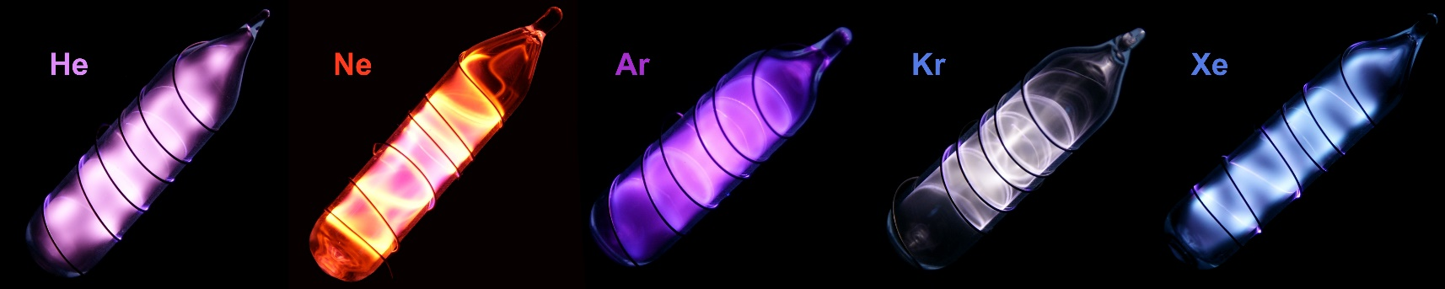
Благородные газы
Кроме углеводородных компонентов в газе часто встречаются благородные газы: аргон, неон, гелий. Концентрация данных газов невелика, но в виду уникальных свойств и стратегического значения гелия при концентрациях более 0,02% об. появляется целесообразность его извлечения в промышленных масштабах.
33

Slide 34
Гелий
Процесс производства гелия состоит из нескольких стадий:
  Получение He-концентрата (80-95 % He) криогенным способом: охлаждением газа до температуры конденсации азота, при которой конденсируется и метан, а гелий остается в газовой фазе в виде концентрата (позволяет на различных стадиях попутно получать ценные товарные продукты – этановую фракцию, метановую фракцию и ШФЛУ);
  Очистка концентрата от примесей (N₂, O₂, H₂, Ar, Ne):
    от водорода – окисление в аппаратах периодического действия составом CuO-FeO-каолин или окисление кислородом на Pt- или Pd-катализаторе; температура – 400-450 °С;
    от воды, полученной при очистке от водорода – охлаждение, сепарация, адсорбция воды на цеолитах;
    от азота – сжатие до 15-20 МПа и охлаждение до (-207-(-200)°С) гелиевого концентрата с последующим дросселированием его и сепарацией фаз в 1-2 ступени (газовая фаза после такой сепарации содержит 99,5 % об. гелия);
    от остаточного азота и примесей инертных газов – в адсорберах с активированным углем, охлаждаемым жидким азотом при температуре 80 К, и получение гелия концентрацией 99,98 % об.;
Вещество | t_{кип}, °С | Вещество | t_{кип}, °С
этан | -88,6 | метан | -161,5
аргон | -189,2 | неон | -246,06
гелий | -268,9 | азот | -195,82
криптон | -153,4 | водород | -252,77
34

Slide 35
Гелий
В настоящее время в мире эксплуатируются, главным образом, месторождения, содержащие > 0,1 % гелия.
В России газообразный гелий получают из природного и нефтяного газов. Гелий извлекается на гелиевом заводе ООО «Газпром добыча Оренбург» в Оренбурге из сухого газа с низким содержанием гелия (до 0,055 % об.), поэтому российский гелий имеет относительно высокую себестоимость.
Актуальной проблемой является освоение и комплексная переработка природных газов крупных месторождений Восточной Сибири с высоким содержанием гелия (0,15-1 % об.), что позволит намного снизить его себестоимость.
Вещество | t_{кип}, °С | Вещество | t_{кип}, °С
этан | -88,6 | метан | -161,5
аргон | -189,2 | неон | -246,06
гелий | -268,9 | азот | -195,82
криптон | -153,4 | водород | -252,77
35

Slide 36
Гелий
Стратегическое значение гелия объясняется его уникальными физико-химическими свойствами – инертностью и устойчивостью к ионизирующим излучениям, возможностью достижения с его помощью критически высоких и критически низких температур, обеспечение сверхпроводимости и сверхмощных магнитных полей.
Применение:
  охлаждающий агент в Большом адронном коллайдере, сверхпроводящих магнитах, аппаратах МРТ, ЯМР, спутниковой аппаратуры и т.п.;
  в качестве инертного газа для сварки алюминия и др. металлов, при производстве оптоволокна и полупроводников;
  для создания давления в топливных баках ракетных двигателей (гелий газообразный сохраняет свое агрегатное состояние, когда водород остается жидким);
  Не-Nе газовые лазеры, гелий-ионный микроскоп;
  для проверки утечек, например, в системах кондиционирования воздуха автомобилей;
  воздухоплавание в дирижаблях и воздушных шарах, например, в метеорологии;
  в криогенной технике служит теплоносителем;
  в смеси с кислородом нашел применение в дыхательных составах для подводного плавания с аквалангом и проведения кессонных работ.
36

Slide 37
ТУ 0271-135-31323949-2005 ГЕЛИЙ ГАЗООБРАЗНЫЙ (СЖАТЫЙ). Технические условия
Гелий от «Оренбургский гелиевый завод» – используется в криогенной технике, для создания инертной и регулируемой воздушной среды, при плавке, резке и сварке металлов, в газовой хроматографии, для охлаждения ядерных реакторов, в течеискателях и т.д.
Наименование показателя | Значение для марки гелия
 | А | Б
Объемная доля, %:
Гелия, не менее¹⁾ | 99,9950 | 99,9900
Водорода, не более | 0,0001 | 0,0025
Азота, не более | 0,0005 | 0,0020
Кислорода+аргона, не более | 0,0001 | -
Кислорода, не более | - | 0,0005²⁾
Аргона, не более | - | 0,0001²⁾
CO₂+CO, не более | 0,0002 | 0,0010
Углеводородов, не более | 0,0001 | 0,0005
Неона, не более | 0,0040 | 0,0090
Водяных паров, не более | 0,0005 | 0,0020
– объемная доля гелия дана в пересчете на сухое вещество; – или суммарная объемная доля кислорода + аргона в гелии марки Б, не более 0,0006 %
37

Slide 38
Нежелательные примеси в составе природных газов
Примесь | Связанные проблемы
H₂O | Может привести к коррозии, образованию газогидратов и льда.
H₂S | Токсичен, легко воспламеняется и имеет сильный неприятный запах. Сгорает до SO₂, который вызывает коррозию и очень токсичен. Во влажных системах H₂S может вызвать коррозию (как точечную, так и сульфидное растрескивание под напряжением).
CO₂ | Вызывает коррозию во влажных системах и снижает теплотворную способность газа и число Воббе. Существуют ограничения на концентрацию CO₂ в товарном газе и жидких продуктах.
RSH, COS, CS₂ | Могут вызывать коррозию и засорение бойлеров систем растворителей. Повышает общее содержанию серы в газе, имеют сильный неприятный запах.
Hg | Токсична и вызывает коррозию во влажных системах (коррозия амальгамы). Вызывает охрупчивание алюминиевого оборудования и трубопроводов. Существуют ограничения на концентрацию Hg в сырьевом газе для низкотемпературных технологических установок.
N₂ | Снижает теплотворную способность газа.
O₂ | Редко присутствует в природном газе. Предел содержания указывается из-за его коррозионной активности во влажной среде.
38

Slide 39
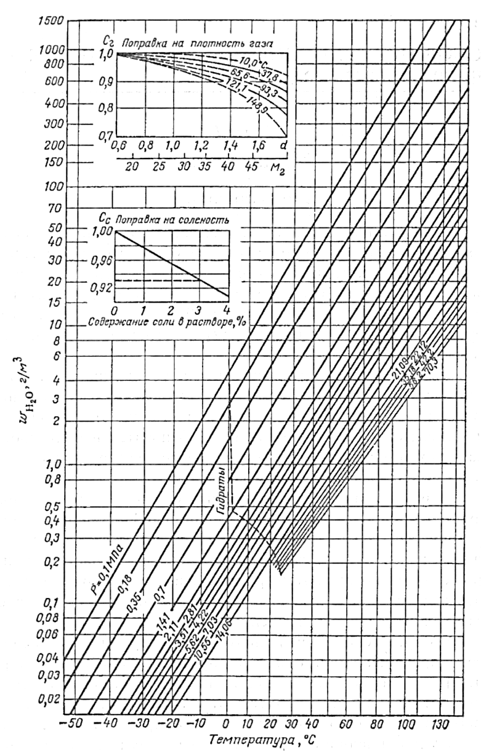
Влага и ее содержание
Влага нежелательна по следующим причинам:
  Образование конденсата и гидратов – конденсатные пробки, гидратные пробки.
  Образование агрессивных сред (при наличии в газе кислых компонентов).
Влагоемкость (влагосодержание) газа – это количество паров воды (в г/м³) в состоянии их насыщения (max) при данных температуре и давлении.
Абсолютная влажность газа – это фактическое содержание паров воды (в г/м³ газа).
Относительная влажность – это отношение массы водяного пара, фактически находящегося в газовой смеси, к массе насыщенного пара, который мог бы находиться в данном объеме при тех же давлении и температуре, т.е. это отношение абсолютной влажности к влагосодержанию.
Относительную влажность также выражают отношением парциального давления водяных паров в газе к давлению насыщенного пара при той же температуре.
39

Slide 40

Влага и ее содержание
Температура точки росы (точка росы) – это температура при данном давлении, при которой пары жидкости приходят в состояние насыщения, т.е. это наивысшая температура, при которой при данном давлении и составе газа могут конденсироваться капли жидкости. Чем глубже осушка, тем ниже точка росы.
Точка росы по воде – характеризует конденсацию воды из газа.
Точка росы по углеводородам – характеризует конденсацию УВ из газа.
Абсолютная точка росы – это температура, при которой из газа начинает выделяться жидкая фаза (любого состава).
Депрессия точки росы – это разность точек росы влажного и осушенного газа.
Если точка росы указана, обязательно указывается давление при котором она определена. Это давление обычно является рабочим давлением трубопровода (например, в точке отбора пробы).
Точка росы должна быть ниже температур технологической переработки и транспорта газа!!!
40

Slide 41
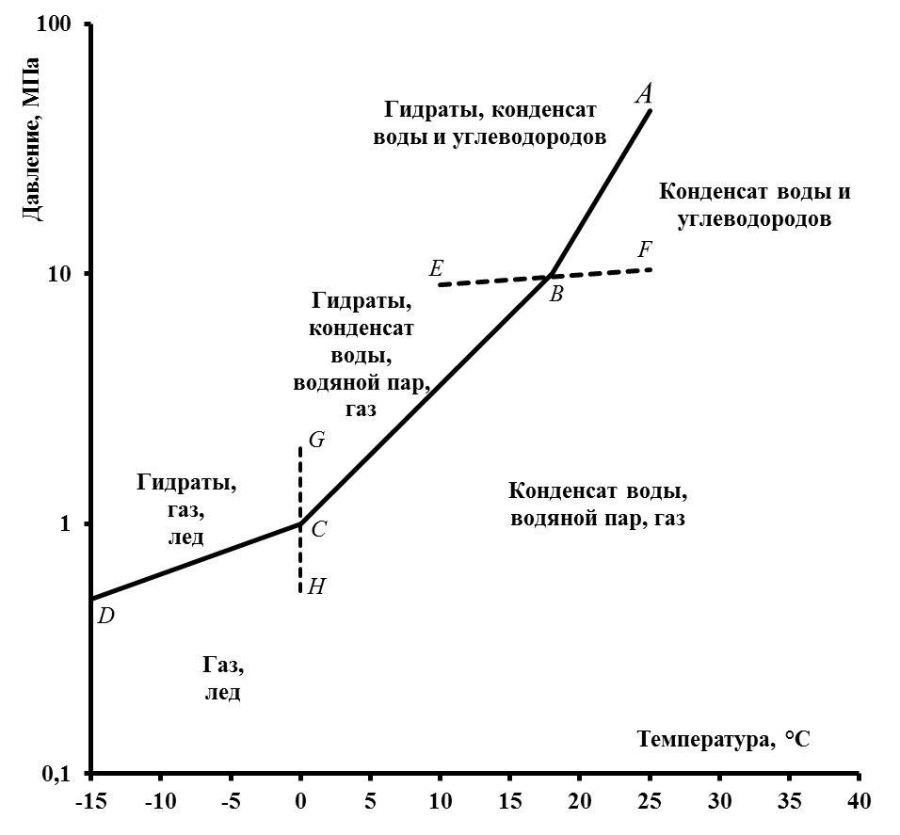
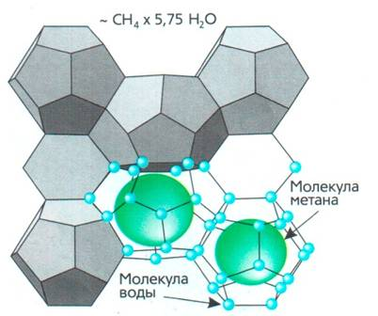
Газовые гидраты
Газогидраты – это т.н. клатраты, кристаллические соединения включения, т.е. твердые растворы, в которых растворитель – вода (каркас за счет Н-связей), растворяются газы (С₁-С₄, азот, H₂S, CO₂, Ar);
Внешний вид: лед, мокрый спрессованный снег;
Факторы, влияющие на образование: температура, давление, содержание солей, наличие кислых газов;
Преобладающими природными газовыми гидратами являются гидраты метана и диоксида углерода.
Рисунок — Фазовая диаграмма системы «природный газ — вода» для природного газа с относительной плотностью по воздуху 0,6
41

Slide 42
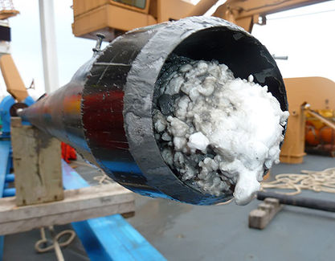

Газовые гидраты
Условия, которые могут привести к их образованию:
  присутствие в газе свободной воды;
  значения давления и температуры находятся в пределах зоны образования гидратов.
При добыче газа гидраты могут образовываться в стволах скважин, промышленных коммуникациях и магистральных газопроводах. Отлагаясь на стенках труб, гидраты резко уменьшают их пропускную способность.
При переработке возможны две причины образования:
  падение температуры при сохранении давления;
  резкое расширение газа после ограничителя потока;
Для борьбы с гидратообразованием на газовых промыслах:
  вводят в скважины и трубопроводы различные ингибиторы (метанол, гликоли);
  поддерживают температуру потока газа выше температуры гидратообразования.
42

Slide 43
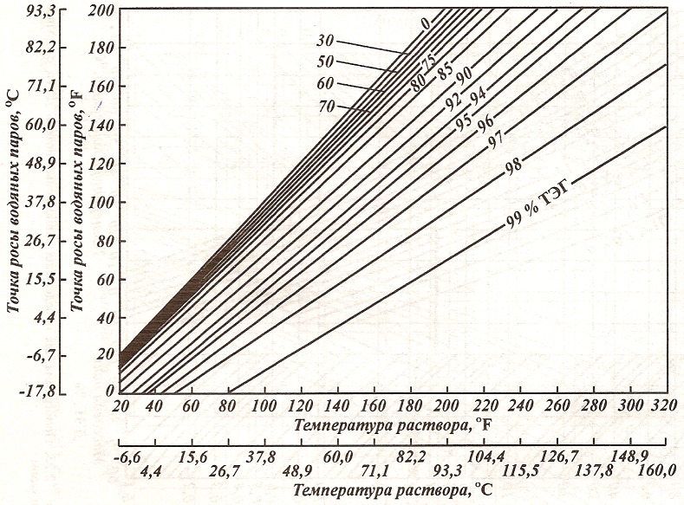
Влага и ее содержание
Способы осушки ПГ:
  Конденсация влаги за счет сжатия и/или охлаждения газа (т.н. низкотемпературные процессы).
  Абсорбционные процессы с использованием гликолей:
    точка росы до (-50) °С.
  Адсорбционные процессы с применением специальных осушителей:
    точка росы до (-100) °С и ниже;
    депрессия точки росы до 100 °С;
    обязательны для заводов по производству гелия, СПГ и т.п.
Рисунок — Точка росы газа по влаге над водными растворами триэтиленгликоля (ТЭГ)
43

Slide 44
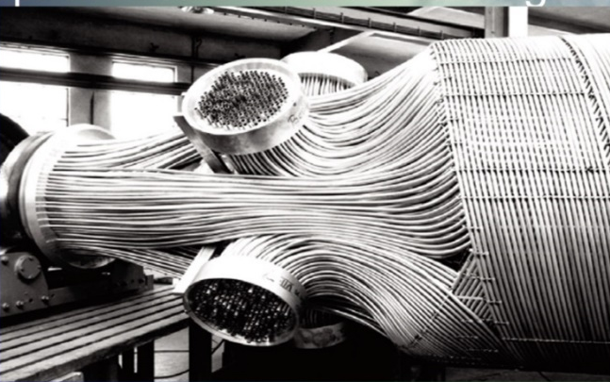
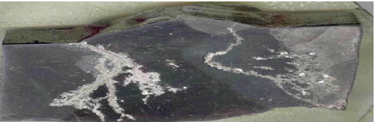
Ртуть
Удаление ртути из природного газа (или реже из жидких продуктов) обычно выполняется для защиты от коррозионного повреждения алюминиевых теплообменников, например, для СПГ.
Негативное воздействие ртути:
Воздействие на алюминиевые компоненты посредством двух механизмов:
  Амальгамная коррозия: саморазвивающаяся реакция образования ртутно-алюминиевой «амальгамации» (жидкого раствора металл-металл) в присутствии небольшого количества воды.
  Охрупчивание жидкой ртутью: диффузия жидкой ртути вдоль границ зерен основного металла (алюминия), что может привести к быстрому возникновению и распространению трещин.
Отравление платиновых, палладиевых, родиевых и других катализаторов, используемых для очистки газа от кислорода.
Накопление в оборудовании, что может привести к риску для здоровья персонала во время работ по техническому обслуживанию.
44

Slide 45
Ртуть
Хотя концентрация ртути в сырьевом газе невелика, со временем может происходить локальное накопление ртути:
  Содержание ртути в сыром природном газе может достигать 4400 мкг/м³;
  Сжигание природного газа с высоким содержанием ртути приводит к загрязнению окружающей среды, в странах ЕС содержание ртути в товарном газе не должно превышать 28-30 мкг/м³;
  Содержание ртути в газе, подаваемом на сжижение – не более 10 нг/м³;
Адсорбционные методы удаления ртути из природного газа:
Очистка на пропитанных серой активных углях углерода или глиноземах. На заводах по сжижению природного газа обычно устанавливаются после установок осушки на цеолитах.
Очистка на металлических сульфидах, полученных из оксидов и преобразованных в активный сульфид при обессеривании сырьевого газа или специального целенаправленно осерненного углеводородного газа. Металлические сульфиды могут быть использованы для очистки потоков влажного газа, что позволяет устанавливать его выше по потоку в технологической схеме.
Оба типа применяемых адсорбента не регенерируемы.
45

Slide 46
Сернистые соединения
Сероводород — бесцветный газ с запахом тухлых яиц и сладковатым вкусом. При температуре –85,6 °С сероводород кристаллизуется, кипит при температуре –60,4 °С (при 1 атм).
Твердый сероводород существует в трех модификациях с температурами переходов –170, –147 и –85,6 °С.
Растворимость H₂S в воде в нормальных условиях составляется 3 об./об.
Смеси сероводорода с воздухом взрывоопасны в пределах концентрации H₂S 4–45 % об.
ПДК в воздухе производственных помещений — менее 0,1 мг/л.
Токсичность H₂S проявляется в его раздражающем действии на слизистые оболочки глаз и верхних дыхательных путей.
При коррозии образует сульфиды. Наличие влаги в газе резко усиливает коррозионное действие сероводорода и других кислых компонентов.
ВАЖНО: соответствие требованиям по содержанию серы не гарантирует отсутствие коррозии или низкую ее скорость. При горении обессеренного газа нет заметного неприятного запаха, и он не вызывает коррозии, если в трубопроводе с ним нет жидкостей. Если же в трубопроводе имеются такие жидкости, как вода, гликоль, амин и т.п., этот обессеренный газ может вызывать коррозию.
46

Slide 47
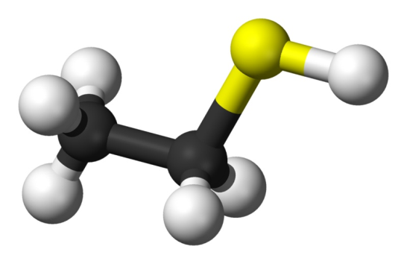
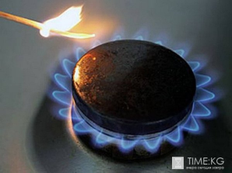
Сернистые соединения.
Меркаптаны
Тиолы или меркаптаны – сернистые аналоги спиртов общей формулы R-SH, где R — углеводородный радикал.
В терминологии IUPAC название «меркаптаны» признано устаревшим и не рекомендуется к использованию.
Меркаптаны – вещества с отвратительным запахом, причём их запах чувствуется в чрезвычайно низких концентрациях – 10⁻⁷−10⁻⁸ моль/л, поэтому их используют в качестве одорантов для бытового газа. Гомологи тяжелее метилмеркаптана – жидкости. При атмосферном давлении температура кипения метантиола – 5,9 °С, этантиола – 35,0 °С, 1-пропантиола – 67,7 °С. Меркаптаны не растворимы в воде, но растворяются в органических растворителях. При попадании в химически реакторы тиолы отравляют катализаторы, а взаимодействуя с металлами, образуют меркаптиды, вызывая разрушение оборудования.
Этилмеркаптан (этантиол)
47

Slide 48
Сернистые соединения
Сероуглерод CS₂ — бесцветная жидкость с температурой кипения 46,3 °С (при 1 атм). Сероуглерод характеризуется полной растворимостью в этаноле и хлороформе. При нагревании с оксидами металлов вызывает их коррозию. При повышенной температуре с водородом образует сероводород. Ядовит, легко проникает в кровь через дыхательные пути, в кожу. Острые отравления развиваются при концентрациях CS₂ в воздухе 1 мг/л. Применяется в качестве растворителя и экстракционного средства.
Сульфиды. Органические сульфиды хорошо растворяются в углеводородах, температура их кипения выше, чем соответствующих тиолов. Более устойчивы к нагреванию и менее активно, чем тиолы, взаимодействуют с металлами.
Дисульфиды легко растворяются в углеводородах и других органических растворителях. В присутствии кислорода и сероводорода, а также тиолов, дисульфиды способны переходить в трисульфиды и тетрасульфиды. При термических превращениях образуют тиолы, сероводород и сульфиды.
48

Slide 49
Сернистые соединения
Серооксид углерода COS (карбонилсульфид) — легко воспламеняющийся газ без цвета и запаха. Температура сжижения при атмосферном давлении — (–50,2 °С). Хорошо растворяется в сероуглероде, толуоле и этиловом спирте, а также в воде с последующим разложением на CO₂ и H₂S. При нагревании разлагается на CO₂, CS₂, CO и серу. Допустимая концентрация COS в воздухе производственных помещений — не более 1 мг/м³.
Диоксид серы (сернистый ангидрид) является одним из активных сернистых соединений. В составе природных и нефтяных газов отсутствует, однако все процессы получения серы из сероводорода сопровождаются образованием SO₂. Содержится в составе всех хвостовых газов установок получения серы. Представляет собой бесцветный газ с характерным резким запахом. При температуре –10,5 °С образует бесцветную жидкость, затвердевающую при –75 °С в кристаллическую массу. Хорошо растворяется в воде, образуя H₂SO₃. Термически устойчив, токсичен, максимально допустимая концентрация в воздухе производственных помещений — не более 10 мг/м³.
49

Slide 50
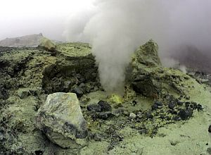
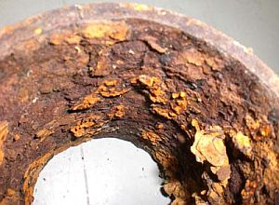
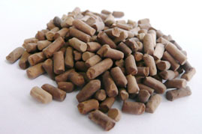
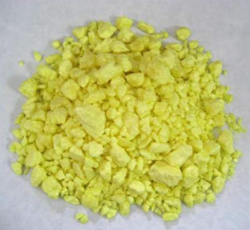
Сернистые соединения
Проблемы, вызываемые кислыми газами:
  Меркаптаны, COS и H₂S – токсичные вещества, обладают отвратительными запахами, вызывают раздражение слизистых оболочек
  Меркаптаны, сероуглерод, сероводород, диоксид углерода, особенно, во влажной среде вызывают коррозию с образованием меркаптидов, сульфидов и карбонатов
  Меркаптаны, сульфиды, кислородсодержащие соединения являются ядами для катализаторов газо- и нефтепереработки
  Меркаптаны и сероводород можно утилизировать с целью получения элементарной серы
  CO₂ и H₂S снижают теплоту сгорания газообразного топлива, являются балластом при перекачке газа
Природные газы Оренбургского месторождения содержат 4-6% сероводорода, Астраханского – 25%, Харметтен, Пантер-Ривер и Барберри (Канаде) – 50-70% (об.).
Более 30% мирового произ­водства S – из природных газов, богатых сероводородом; более 5 млн.т/год S производят в настоящее время Оренбургский и Астраханский ГПЗ
50
Notes:
Практически все показатели природных газов подчиняются правилу аддитивности. Следовательно, содержание в газе кислых компонентов влияет на его термодинамические параметры. Из кислых компонентов на показатели газа заметное влияние оказывают сероводород и диоксид углерода, т.к. концентрации остальных компонентов — серооксида углерода, сероуглерода, тиолов и т.д. незначительны.
С увеличением концентрации сероводорода и диоксида углерода повышается температура гидратообразования газа и понижается его коэффициент сжимаемости.
Присутствие H₂S и CO₂ увеличивает растворимость газов в воде и реагентах, применяемых в процессах промысловой и заводской обработки газа.
Другие сернистые соединения, не оказывая заметного влияния на температуру гидратообразования, влагоемкость, коэффициент сжимаемости и коррозионную активность газа, существенно влияют на качество ингибиторов гидратообразования, абсорбентов и на процесс их регенерации.

Slide 51
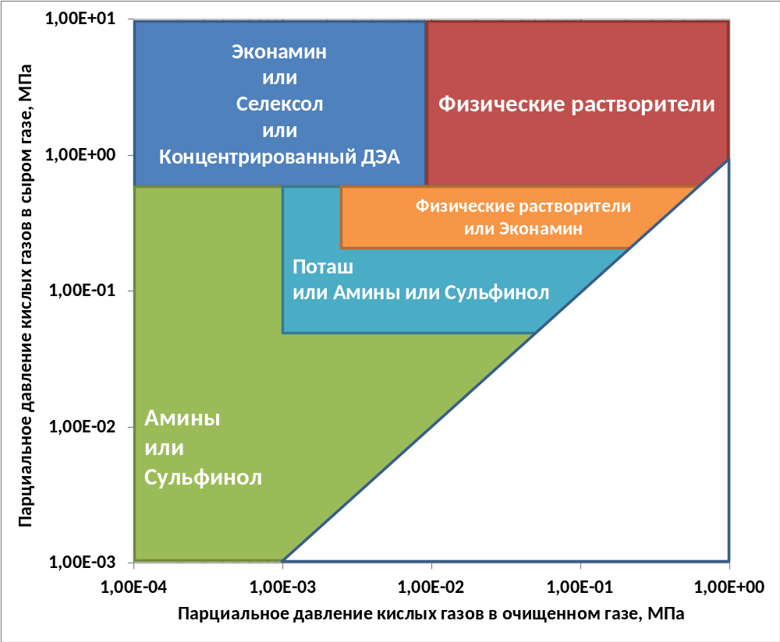
Выбор способа очистки от кислых газов
Возможные ситуации:
  Удаляем CO₂ и H₂S одновременно – самый распространенный, см. рис.;
  Удаляем CO₂ (H₂S отсутствует);
  Удаляем H₂S (CO₂ отсутствует) – сырье процесса Клауса;
  Удаляем H₂S (CO₂ присутствует) – сырье процесса Клауса;
Общее правило – чем выше исходное парциальное давление кислых газов, тем выгоднее использовать физические растворители, но при необходимости большого снижения парциального давления, нужно добавлять амины.
Парциальное давление =
= (давление газа) · (мольная доля газа)
Рисунок — Диаграмма для предварительного выбора способа очистки природного газа одновременно от CO₂ и H₂S
51

Slide 52
Выбор способа очистки от кислых газов
Парциальное давление, Па:
(давление газа) · (мольная доля газа)
Пример: давление газа – 7,5 МПа; содержание (мол. %): CO₂ – 3, H₂S – 0,5. Требуемое содержание после очистки: CO₂ – 0,5 мол. %, H₂S – 100 мол. ppm.
Парциальное давление кислых газов в исходном газе:
р_{к.г.} = 3,5 % · 7,5 МПа = 0,263 МПа;
Парциальное давление кислых газов в очищенном газе:
р_{к.г.} = 0,51 % · 7,5 МПа = 0,0383 МПа = 3,83 · 10⁻² МПа;
По диаграмме найдем рекомендуемый способ: амины, поташ или процесс «Сульфинол», но можно рассмотреть и физические растворители.
Рисунок — Диаграмма для предварительного выбора способа очистки природного газа одновременно от CO₂ и H₂S
52

Slide 53
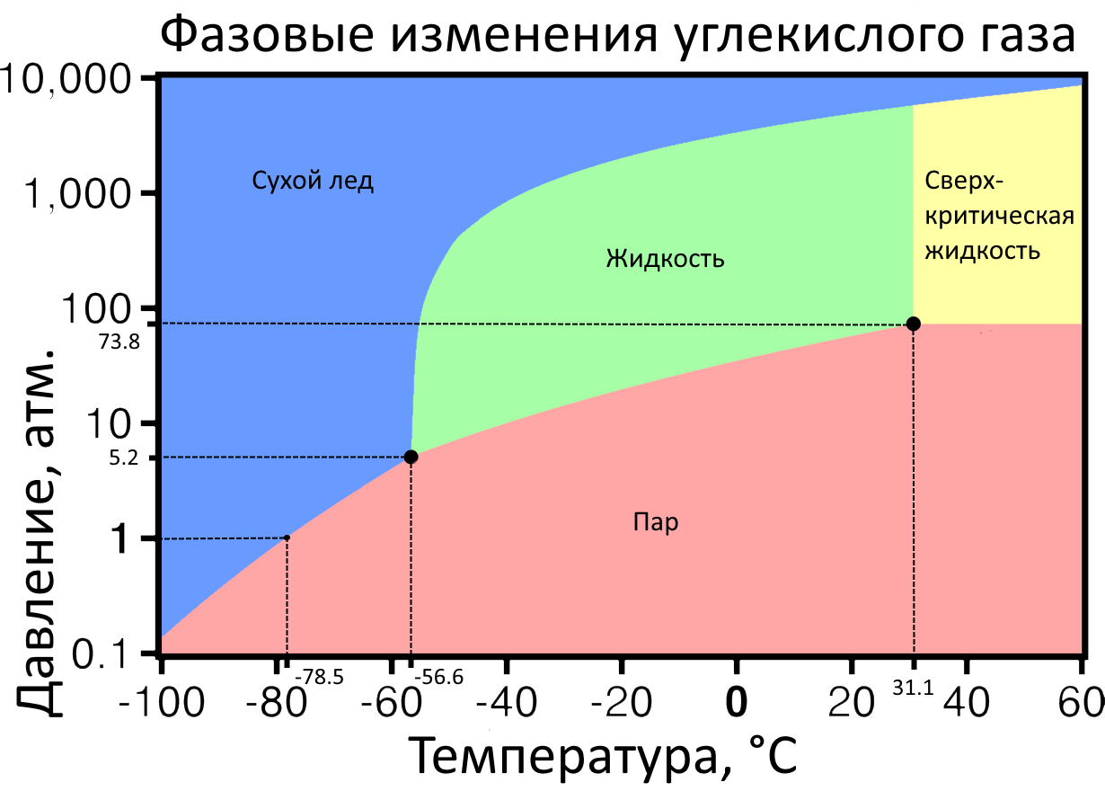
Углекислый газ
Диоксид углерода (углекислый газ) — бесцветный газ, имеющий слегка кисловатый запах и вкус. При атмосферном давлении и температуре –78,5 °С диоксид углерода, минуя жидкое состояние, образует белую снегообразную массу («сухой лед»). При 35,5 атм температура конденсации CO₂ составляет 0 °С. Частично взаимодействует с водой, образуя угольную кислоту. Активно взаимодействует с основаниями, образуя карбонаты. Из кислых компонентов природных газов наиболее коррозионно активен, при взаимодействии с железом, входящим в состав материала труб и оборудования, образует карбонат железа.
53

Slide 54
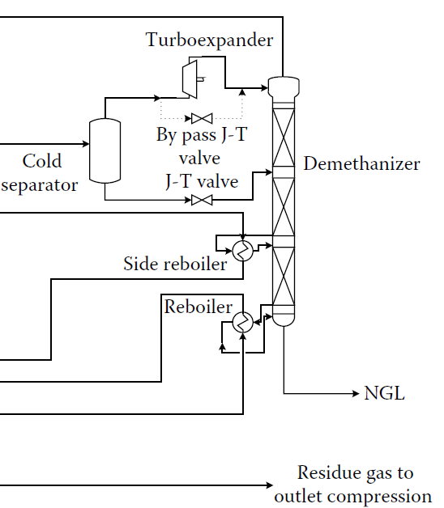
Углекислый газ
Вымораживание CO₂ в процессах турбодетандера:
Можно ожидать, что CO₂ замерзнет (образует твердую фазу), если температура охлаждения газа ниже -56,6 °С (тройной точки CO₂). В типичном турбодетандерном процессе обычно необходимы температуры ниже тройной точки для достижения желаемых уровней извлечения этана и пропана. Углекислый газ имеет ограниченную растворимость как в жидкой, так и в парообразной углеводородной фазе при типичных Т и Р турбодетандерной установки.
При проектировании турбодетандерной установки НТК учитывают:
  концентрацию СО₂ как в жидкой, так и в паровой фазе;
  уровни температуры и давления в деметанизаторе турбодетандерной установки (при наличии);
Замерзания СО₂ можно избежать путем:
  удаления СО₂ из газа перед обработкой;
  повышение давления в деметанизаторе (для повышения температуры).
54

Slide 55
Способы очистки от углекислого газа
Физическая абсорбция, основанная на хорошей растворимости диоксида углерода в полярных растворителях: вода или метанол.
Хемосорбция, основанная на химическом связывании диоксида углерода при взаимодействии его с соединениями щелочного характера (щелочь, этаноламины, растворы карбона­тов);
Адсорбция, основанная на адсорбции диоксида углеро­да различными адсорбентами (например, цеолитами СаА);
Каталитическое гидрирование (метанизация) – для удаления небольших количеств ди­оксида и оксида углерода, кислорода:
CO₂ + 4Н₂ = CH₄ + 2Н₂O + 165 кДж/моль
  Экзотермическая реакция, температура – 250-350 °С;
  Тип реактора – с неподвижным слоем катализатора, при высоких содержаниях CO₂ (выше 3 %) часть газа рециклом «острым» холодным квенчем возвращают в реактор;
  Катализатор – 10-40 % никеля на огнеупорном носителе;
55

Slide 56
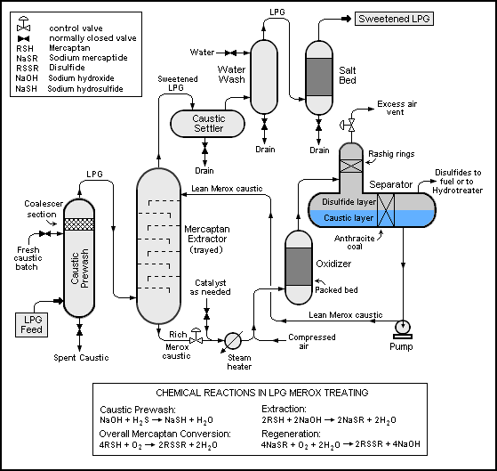
Способы очистки от меркаптанов
Процессы абсорбционной очистки (например, МЭА) не позволяют удалить меркаптаны.
Их содержание в очищенном от сероводорода газе составляет до 1000 мг/м³ газа.
Для удаления меркаптанов из газа используют три типа про­цессов:
  абсорбционные (10-15-%-ные щелочные растворы);
  адсорбционные (активные угли или цеолиты NaX);
  каталитические.
Рисунок – Процесс абсорбционно-каталитической демеркаптанизации «Мерокс»
56

Slide 57
Продукты переработки газа
Продуктами переработки природных и нефтяных газов являются:
  товарный природный газ (ГГП), направляемый по газопроводам в качестве газового промышленного и бытового топлива;
  ШФЛУ, выделенная из состава газа в процессе его переработки;
  сжиженные углеводородные газы (концентрат углеводородов С_{З} и С₄, выделенный из ШФЛУ);
  газовый конденсат;
  гелий;
  одоранты и др.
57

Slide 58
Юрьев Егор Михайлович 8 (3822) 701-777 доб. 1460 доцент отделения химической инженерии Томского политехнического университета emyu@tpu.ru https://portal.tpu.ru/SHARED/e/EMYU/ https://us02web.zoom.us/j/6111307161?pwd=NjFYUEs1MkZiT0cxTmdwZVhvOGhTQT09

